Slide 1
ФГБОУ ВО Уральский институт ГПС МЧС России
Факультет управления и комплексной безопасности

Slide 2
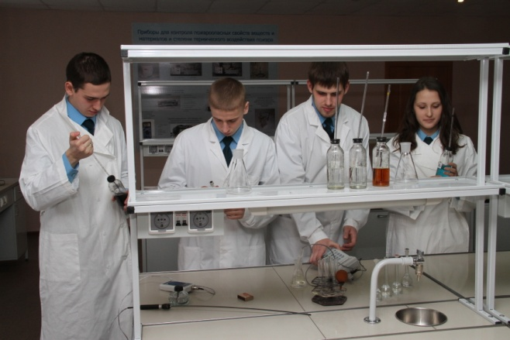
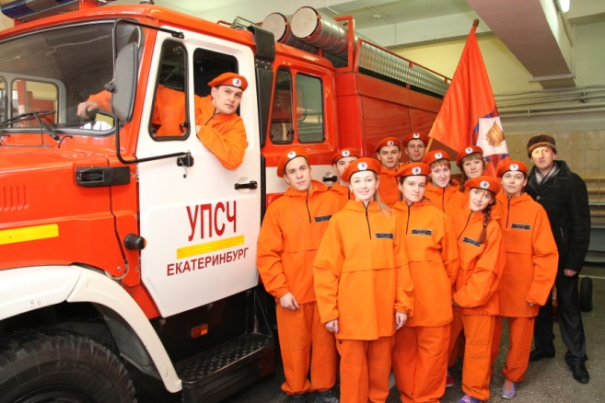
ФГБОУ ВО Уральский институт ГПС МЧС России
Факультет управления и комплексной безопасности был создан в 2006 году приказом начальника института в соответствии с решением ученого совета Уральского института ГПС МЧС России и первоначально назывался факультетом безопасности жизнедеятельности (Факультет БЖД). С 2008 года переименован в факультет платных образовательных услуг (ФПОУ). 14 июля 2017 года приказом начальника института № 600 преобразован в факультет управления и комплексной безопасности.
Факультет является структурным подразделением Уральского института ГПС МЧС России, которое реализует образовательные программы высшего и среднего профессионального образования по договорам с юридическими и физическими лицами на возмездной основе.
Целью деятельности факультета является предоставление качественных образовательных услуг обучающимся на факультете студентам и слушателям.

Slide 3
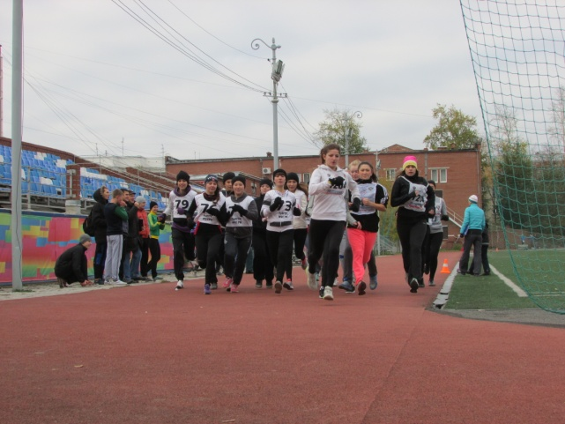
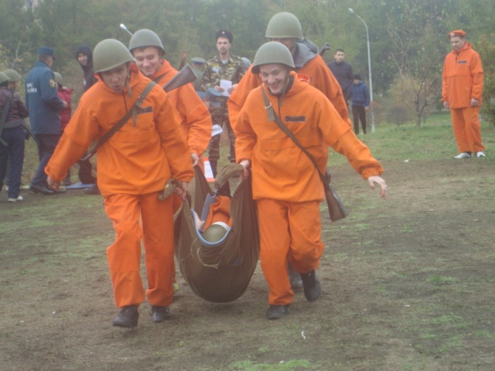
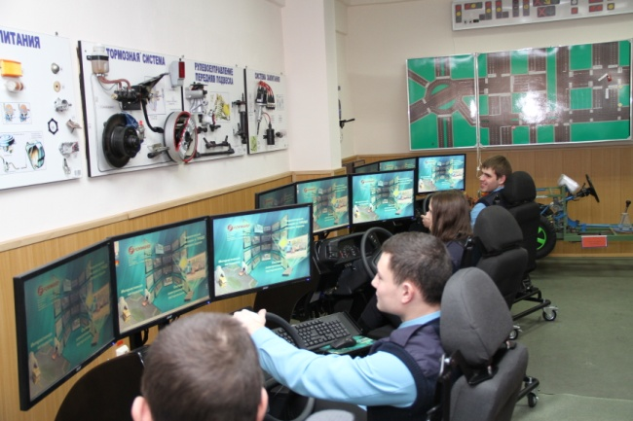
ФГБОУ ВО Уральский институт ГПС МЧС России
Факультет осуществляет свою деятельность в соответствии с Конституцией Российской Федерации, законодательством Российской Федерации, Законом «Об образовании» от 25 июня 2002 года № 71-ФЗ, Федеральным Законом «О высшем послевузовском профессиональном образовании» от 10 июля 2000 года № 92-ФЗ, «Типовым положением об образовательном учреждении высшего профессионального образования» (постановление Правительства Российской Федерации от 14 февраля 2008 года № 71), организационно-распорядительными и нормативными документами Министерства образования и науки Российской Федерации, МЧС России, Уставом Института и Положением о Факультете.

Slide 4
ФГБОУ ВО Уральский институт ГПС МЧС России
Структура подготовки специалистов
На факультете осуществляют обучение студентов и слушателей по следующим общеобразовательным программам:
Специальность:
20.05.01 Пожарная безопасность, квалификация - специалист:
форма обучения очная: срок обучения 5 лет
форма обучения заочная: срок обучения 6 лет
- при поступлении на базе высшего профессионального образования, среднего профессионального образования (профильного) в зависимости уровня подготовки возможно ускоренное обучение по индивидуальным учебным планам.
Специальность:
40.05.03 Судебная экспертиза, квалификация – специалист (судебный эксперт):
форма обучения очная: срок обучения 5 лет
Направление подготовки:
38.03.04 Государственное и муниципальное управление (профиль – Управление в кризисных ситуациях), квалификация - бакалавр:
форма обучения очная: срок обучения 4 года
форма обучения заочная: срок обучения 4 года 6 месяцев
- возможно поступление на базе высшего профессионального образования и получаемого высшего образования (параллельное обучение) в зависимости уровня подготовки возможно ускоренное обучение по индивидуальным учебным планам. В настоящее время по данному направлению подготовки обучаются параллельно 36 курсантов.

Slide 5
ФГБОУ ВО Уральский институт ГПС МЧС России Структура подготовки специалистов
Направление подготовки:
20.03.01 Техносферная безопасность (профиль –Пожарная безопасность), квалификация – бакалавр:
форма обучения очная: срок обучения 4 года
Среднее профессиональное образование:
20.02.04 Пожарная безопасность, квалификация - техник
форма обучения очная:
- срок обучения 3 года 10 месяцев, поступление на базе общего образования (9 классов);
- срок обучения 2 года 10 месяцев, поступление на базе среднего общего образования (11 классов).
В институте ведётся работа и планируется открытие МАГИСТРАТУРЫ в 2017 году.
Магистерские программы:
Направление подготовки:
38.04.04 Государственное и муниципальное управление (уровень магистратуры).
Направление подготовки:
20.04.01 Техносферная безопасность (уровень магистратуры).

Slide 6
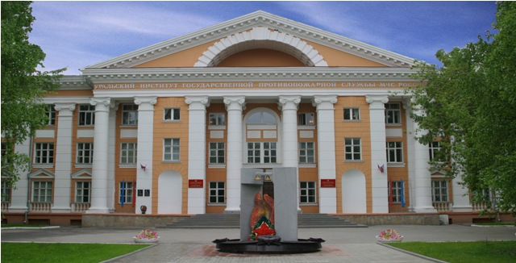
ФГБОУ ВО Уральский институт ГПС МЧС России
Начальники Факультета:
Пилипон Виктор Петрович (2006 – 2009 г.г.)
И.о. Назаров Анатолий Романович (2009 – 2011 г.г.)
Лагунов Сергей Павлович (2011 г.)
Шурыгин Сергей Дмитриевич ( с 2011 г. - по настоящее время)

Slide 7
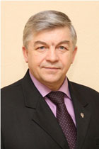
ФГБОУ ВО Уральский институт ГПС МЧС России
Начальник Факультета:
Начальник факультета платных образовательных услуг ШУРЫГИН Сергей Дмитриевич
Родился 01 августа 1959 года в Карагандинской области, республики Казахстан. Образование высшее: в 1983 г. окончил Свердловское высшее военно-политическое танко-артиллерийское училище. С ноября 1977 года по август 1979 года проходил срочную военную службу в Прибалтийском и Среднеазиатском военных округах. С июля 1983 года по июнь 1993 года проходил военную службу различных должностях Министерства обороны СССР и Российской Федерации в Группе советских войск в Германии и Уральском военном округе. С июля 1993 года по август 2011 года проходил службу в Екатеринбургском пожарно-техническом училище МВД России (впоследствии – Уральском институте ГПС МЧС России) в должностях: заместитель начальника курса, начальник курса, заместитель начальника отдела кадров, начальник факультета. Полковник внутренней службы (в отставке). После выхода на пенсию с 01 сентября 2011 года назначен на должность начальника факультета платных образовательных услуг Уральского института ГПС МЧС России. Награжден медалью Ордена «За заслуги перед Отечеством» 2 степени и ведомственными наградами.

Slide 8
ФГБОУ ВО Уральский институт ГПС МЧС России
Первый набор на факультет произвели в 2006 году по двум формам обучения - очной и заочной. В 2008 году впервые был произведен набор группы обучаемых на базе 9 классов по специальности «техник пожарной безопасности».
Структура и система управления факультета
в первый год работы
Наименование структурных подразделений и должностей | Специальное звание (категория персонала) | Количество должностей
Начальник факультета | Работник | 1
Заместитель начальника факультета | Работник | 1
Старший методист | Работник | 1
Методист | Работник | 2
Привлеченные преподаватели других вузов | Работник | 16
Итого |  | 21

Slide 9
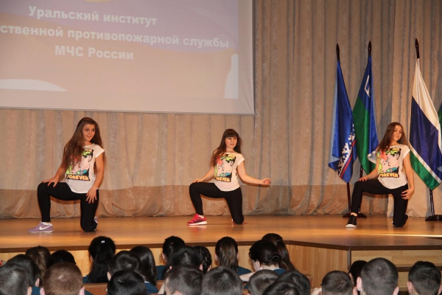
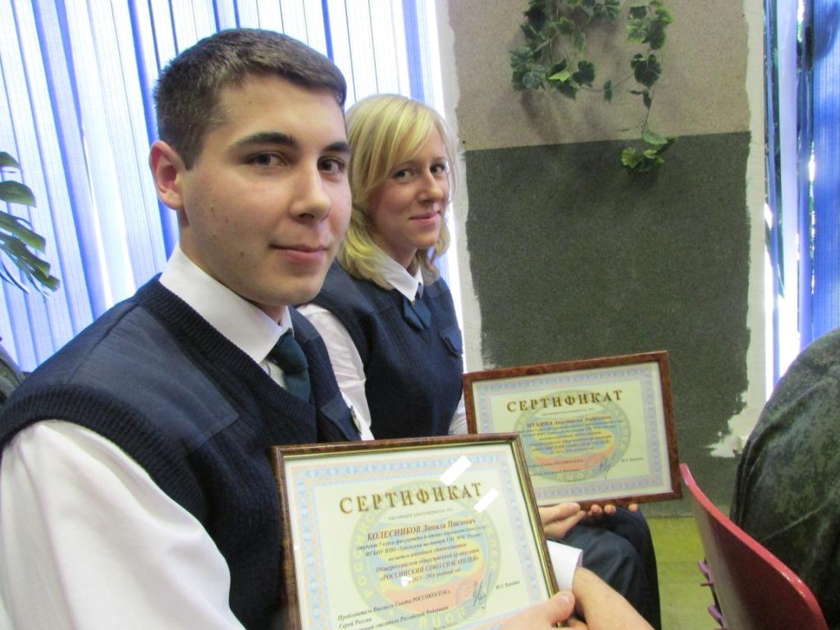
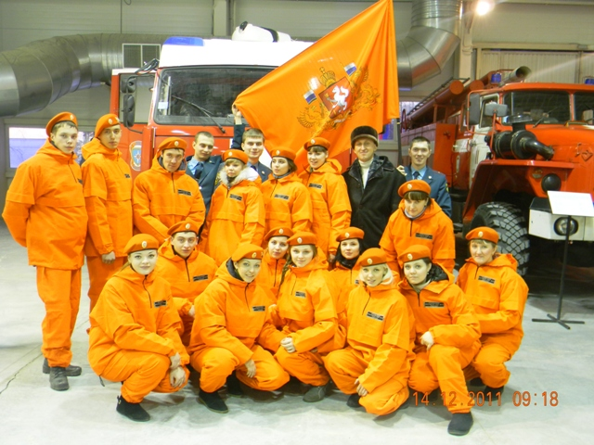
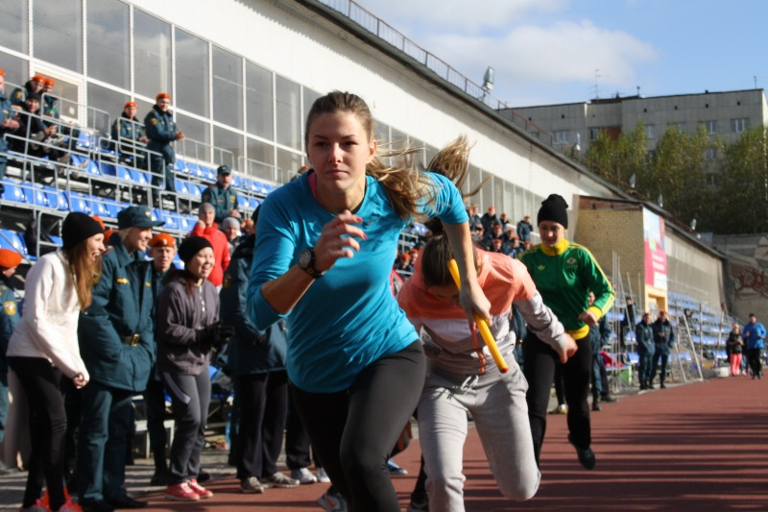
ФГБОУ ВО Уральский институт ГПС МЧС России

Slide 10
ФГБОУ ВО Уральский институт ГПС МЧС России
На доску почета нашего института
занесены следующие выпускники:
2011 год
Сенчило Н.В.
Шеманчук А.О.
2012 год
Саюн К.С.
2013 год
Бугашева Ю.И.
Самойлова В.Н.
2014 год
Яковлева А.С.
Мухина А.А.
2015 год
Симон М.И.
Сылка И.Л.
2017 год
Бубенщикова Е.Д.
Портнов А.Ю.

Slide 11
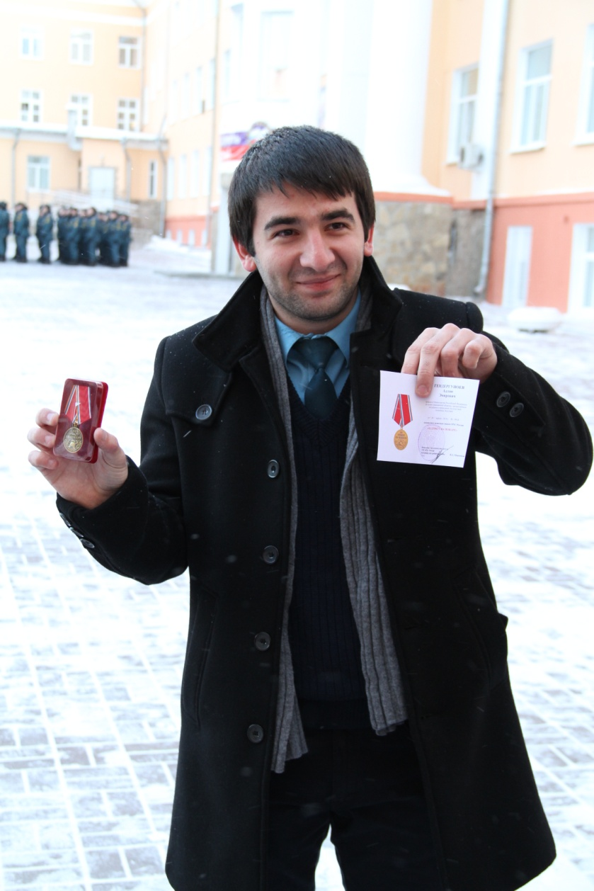
ФГБОУ ВО Уральский институт ГПС МЧС России
Награждены Ведомственными Наградами:
За отвагу на пожаре- Студент 2 курса Уральского института противопожарной службы МЧС России Адлан Гендергуноев
(спас водителя из горящей машины)

Slide 12
ФГБОУ ВО Уральский институт ГПС МЧС России
Награждены Ведомственными Наградами:
Награждены медалью Чуйкова:
- студентка (ВО) Ильичева А.О.
- студентка (ВО) Ильичева М.О.
- студентка (ВО) Зайнигутдинова С.
- студент (ВО) Иванов А.И.
- студент (ВО) Колесников Д.П.
- студент (ВО) Курдов А.Г.
- студент (ВО) Лавренов Н.В.
- студентка (ВО) Мухина А.А.
- студентка (СПО) Рыжикова К.О.
- студентка (СПО) Савастюк С.А.
- студентка (СПО) Федоровских А.В.
студентка (СПО) Фотеева Е.В.
- студентка (ВО) Яковлева А.С.
- студент (ВО) Варенов П.Д.
- студентка (ВО) Гулюшева Е.В.
- студентка (ВО) Созонтова С.И.
- студентка (ВО) Хисматуллина М.М.
- студентка (СПО) Докучаева А.В.
- студентка (СПО) Малыхина А.Д.
- студентка (СПО) Туряк Е.В.
- студентка (СПО) Кайбулина Н.А.
- студентка (СПО) Нестерова А.А.
- студент (СПО) Царев М.А.
- студентка (СПО) Денисенко М.Д.
- студентка (СПО) Заводова И.М.
- студент (СПО) Нудных А.А.
- студент (СПО) Некрасова А.Д.
Медалью «За пропаганду спасательного дела» награждена студентка (ВО) Бубенщикова Е.Д.

Slide 13
ФГБОУ ВО Уральский институт ГПС МЧС России
Награждены Ведомственными Наградами:
За спасение людей на пожаре награждены знаком за ликвидацию ЧС:
Якимов Александр – 2011 год
Панович Александр - 2012 год
За большой вклад в профориентационную работу со школьниками Свердловской области Юбилейной медалью ВДПО награждена студентка СПО:
Сергеян Лусинэ – 2013 год
За успехи в учёбе, активной общественной и спортивной деятельности студенты факультета в разные годы становились лауреатами:
Стипендии МЧС.
Стипендии начальника Уральского института ГПС МЧС России.
Стипендии учёного совета имени Героя России В.В. Замараева.
Именной стипендии Российского союза спасателей – «РОССОЮЗСПАСА».
Награждались Знаком отличник учебы.

Slide 14
ФГБОУ ВО Уральский институт ГПС МЧС России
За отличную учебу, спортивные достижения и активную жизненную позицию с факультета на бюджетную форму обучения переведены студенты:
Юсупова Анастасия
Оргеев Виталий
Безделев Сергей
Слепченко Владислав
Иванов Сергей
Скутин Артем
Третьяков Елисей
Бродилов Глеб
Абрамов Илья
Абобакуров Эдгард
Гусев Александр
Кубышкин Евгений
Прилипко Данил
Пяк Марат
Южанин Сергей.
Балагутдинов Булат
Безделев Сергей
Булычев Владислав
Дегтярев Евгений
Жамбалов Булат
Жданов Александр
Зинов Андрей
Кузьма Никита
Панович Александр
Подвода Максим
Силкин Сергей
Симоненкова Галина
Сулимов Юрий
Уваров Иван
Устилко Евгений
Фахретдинова Лиана
Юсупова Юлия
Мурзин Сергей
Невмержицкий Максим

Slide 15
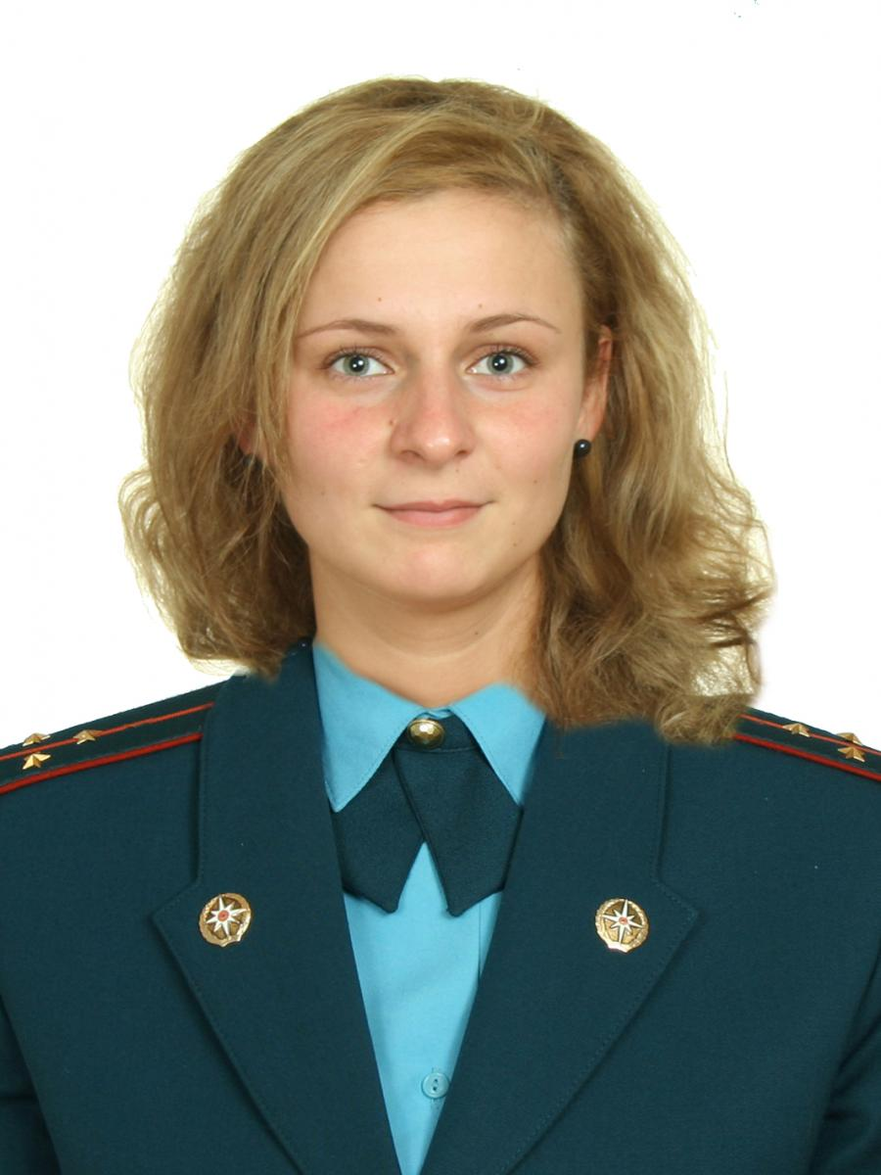
ФГБОУ ВО Уральский институт ГПС МЧС России
Выпускники факультета,
работающие в институте
Старший научный сотрудник адъюнктуры
ХАБИБУЛЛИНА Наталия Валерьевна
Родилась 5.07.1989 г. в г. Свердловск Свердловской области. Образование высшее: в 2011 г. окончила Уральский институт ГПС МЧС России. С октября 2011 года служит в Уральском институте ГПС МЧС России в разных должностях. На должность научного сотрудника адъюнктуры назначена в июле 2014 года. Кандидат сельскохозяйственных наук. Старший лейтенант внутренней службы. Награждена ведомственными наградами.

Slide 16
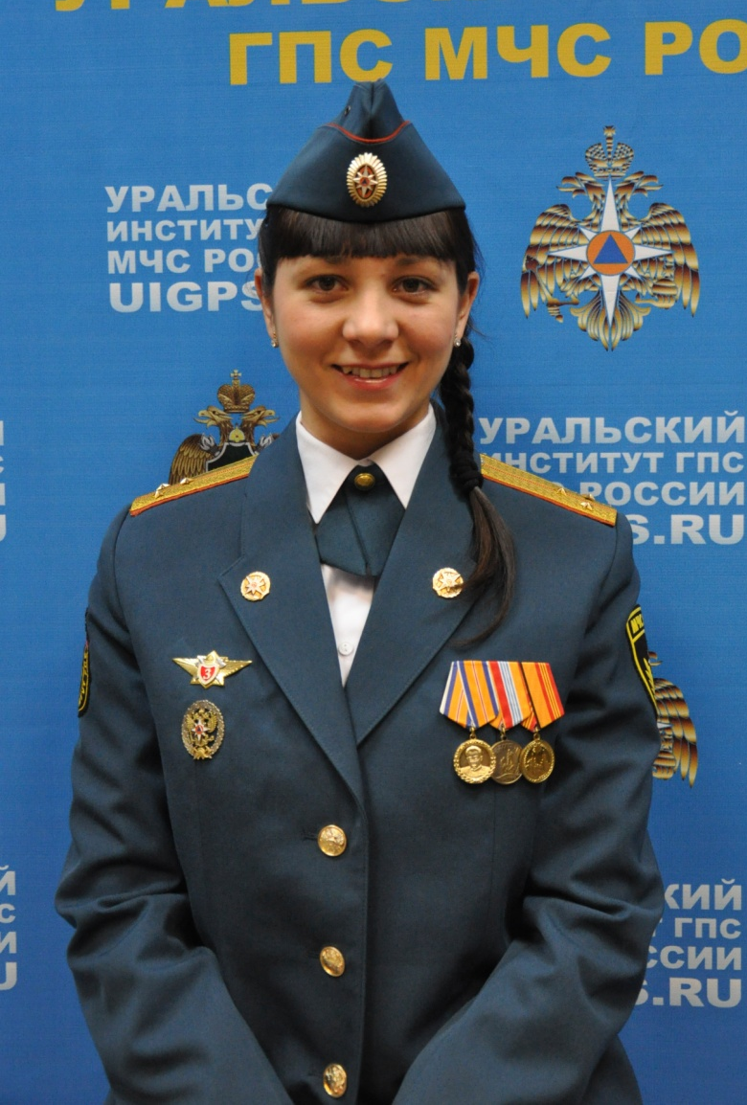
ФГБОУ ВО Уральский институт ГПС МЧС России
Выпускники факультета,
работающие в институте
Командир взвода
Старший лейтенант внутренней службы
САЮН Кристина Сергеевна
Образование высшее: в 2012 г. окончила Уральский институт ГПС МЧС России. С октября 2012 года служит в Уральском институте ГПС МЧС России в разных должностях.
Награждена ведомственными наградами.

Slide 17
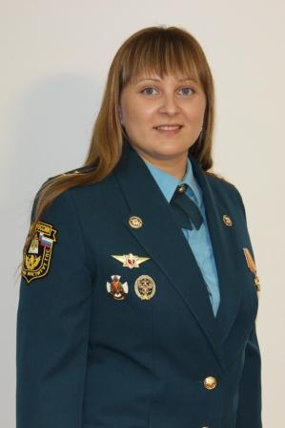
ФГБОУ ВО Уральский институт ГПС МЧС России
Выпускники факультета,
работающие в институте
Старший инспектор отделения
старший лейтенант внутренней службы БАБЕНКОВА Юлия Яковлевна

Slide 18
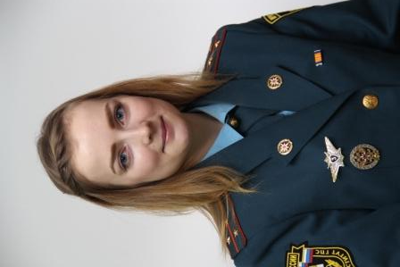
ФГБОУ ВО Уральский институт ГПС МЧС России
Выпускники факультета,
работающие в институте
Старший инспектор отделения планирования учебного процесса
старший лейтенант внутренней службы МАРКОВА Екатерина Игоревна

Slide 19
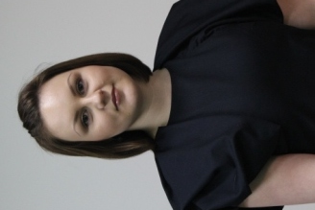
ФГБОУ ВО Уральский институт ГПС МЧС России
Выпускники факультета,
работающие в институте
Техник отделения материально-технического обеспечения и ГСМ
ФЕДОРОВА Вита Александровна

Slide 20
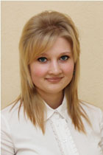
ФГБОУ ВО Уральский институт ГПС МЧС России
Выпускники факультета,
работающие в институте
Методист 1 категории факультета платных образовательных услуг СМОРЫГО Мария Андреевна
Родилась 03 сентября 1992 в городе Нижний Тагил. Образование: высшее, Уральский институт государственной противопожарной службы МЧС России, специальность – инженер. С апреля 2012 года занимала должность секретаря факультета платных образовательных услуг учебного комплекса платных образовательных услуг. С сентября 2012 года назначена методистом II категории факультета платных образовательных услуг учебного комплекса платных образовательных услуг (заочная форма обучения) Уральского института ГПС МЧС России.

Slide 21
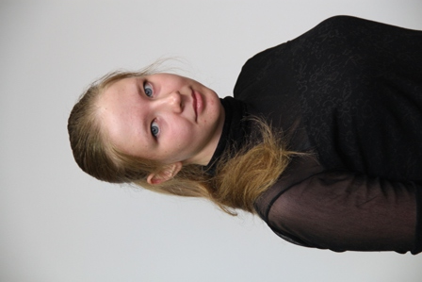
ФГБОУ ВО Уральский институт ГПС МЧС России
Выпускники факультета,
работающие в институте
Секретарь факультета платных образовательных услуг КАСЬЯНОВА Анна Владимировна
Родилась 24 июля 1994 в городе Реж, Свердловской области Образование: среднее специальное, в 2014 году с отличием окончила Уральский институт государственной противопожарной службы МЧС России, по специальность «Пожарная безопасность», квалификация «техник». С апреля 2014 года назначена на должность секретарь факультета платных образовательных услуг. Награждена знаком «Отличник учебы» и ведомственной медалью «Маршал Василий Чуйков».

Slide 22
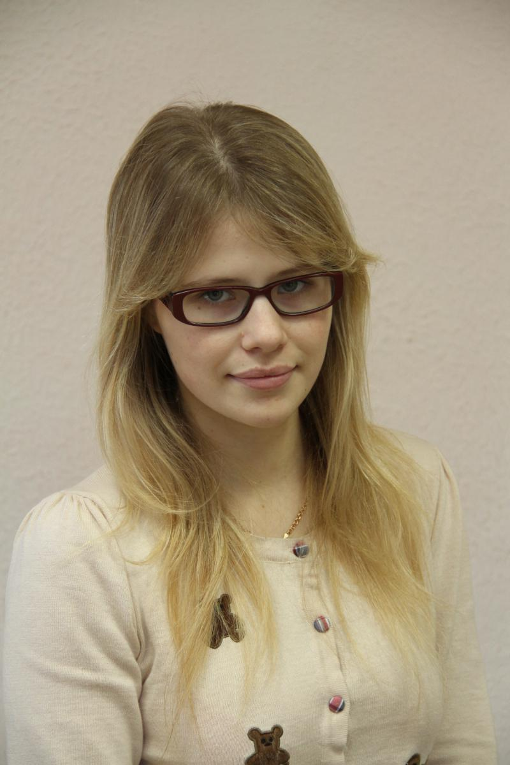
ФГБОУ ВО Уральский институт ГПС МЧС России
Выпускники факультета,
работающие в институте
Инспектор по воспитательной работе факультета платных образовательных услуг РОГОЗИНА Кристина Олеговна
Родилась 19 января 1993 в городе Екатеринбург. Образование: среднее специальное в 2013 году окончила Уральский институт государственной противопожарной службы МЧС России, по специальность «Пожарная безопасность». С мая 2014 года назначена на должность инспектора по воспитательной работе.

Slide 23
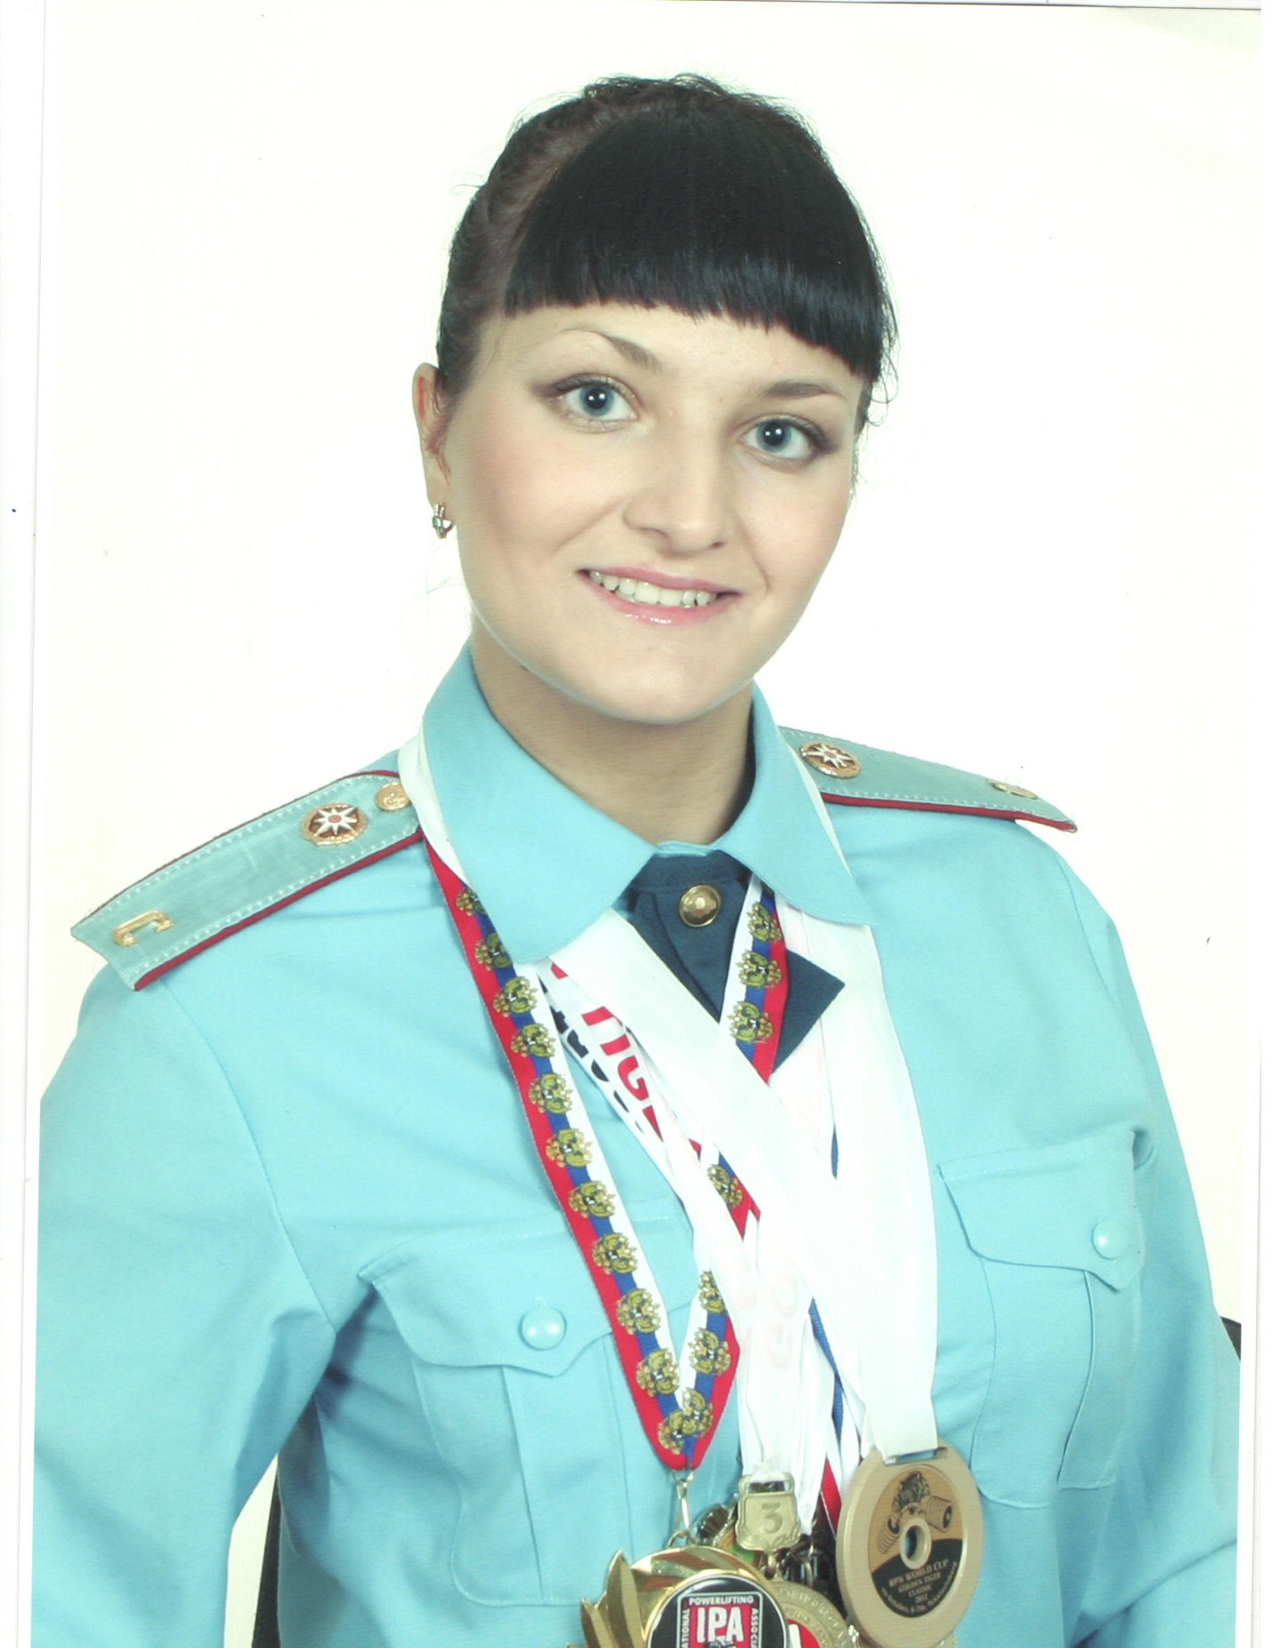
ФГБОУ ВО Уральский институт ГПС МЧС России
В спортивной жизни студенты факультета достигли следующих результатов:
Шершень Ксения
Трехкратный чемпион мира по жиму штанги

Slide 24
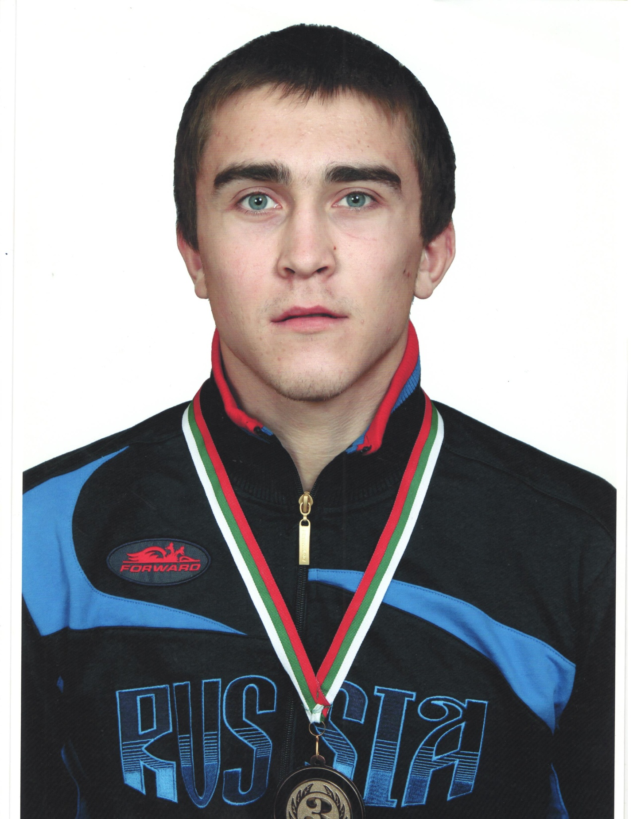
ФГБОУ ВО Уральский институт ГПС МЧС России
Торгашев Дмитрий
Бронзовый призер чемпионата мира по самбо

Slide 25
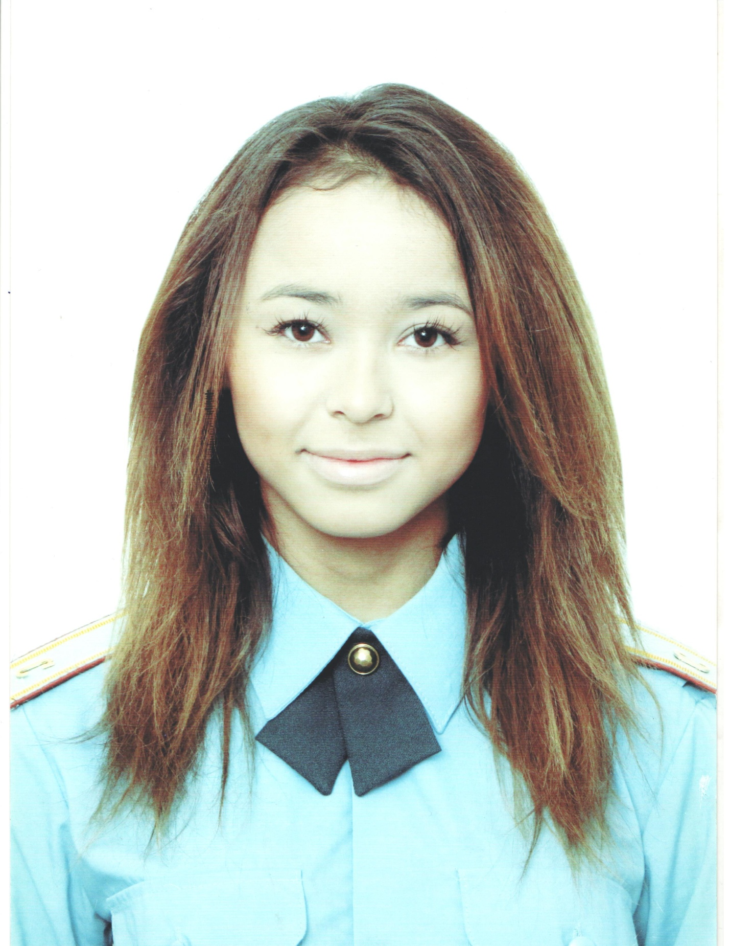
ФГБОУ ВО Уральский институт ГПС МЧС России
Мурзалиева Юлдус
Двукратный чемпион мира по черлидингу

Slide 26
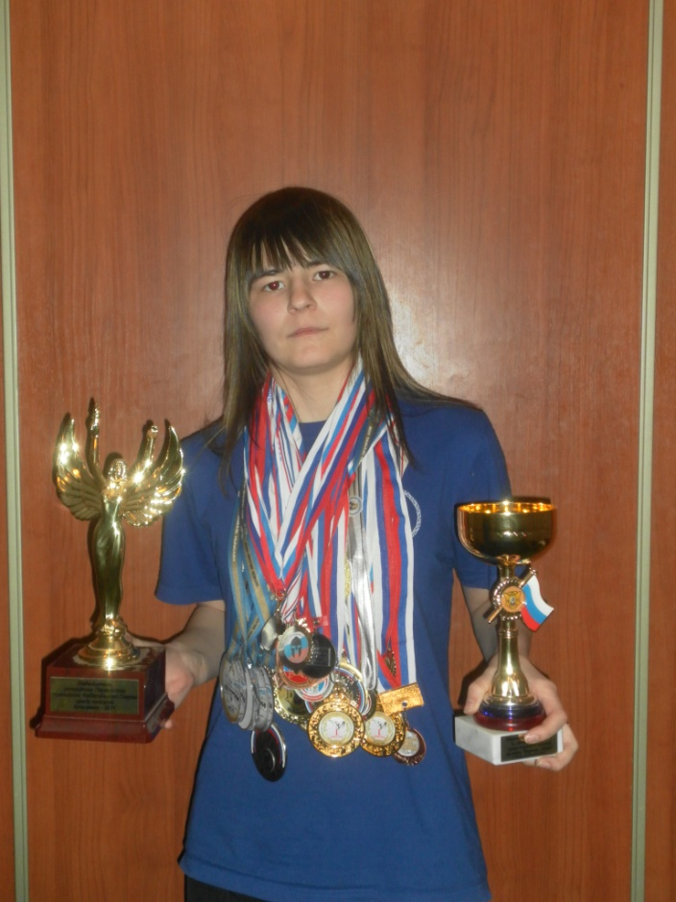
ФГБОУ ВО Уральский институт ГПС МЧС России
Ладейщикова Виктория
Двукратный чемпион мира по рукопашному бою
Серебряный призер Чемпионата мира по грипплингу

Slide 27
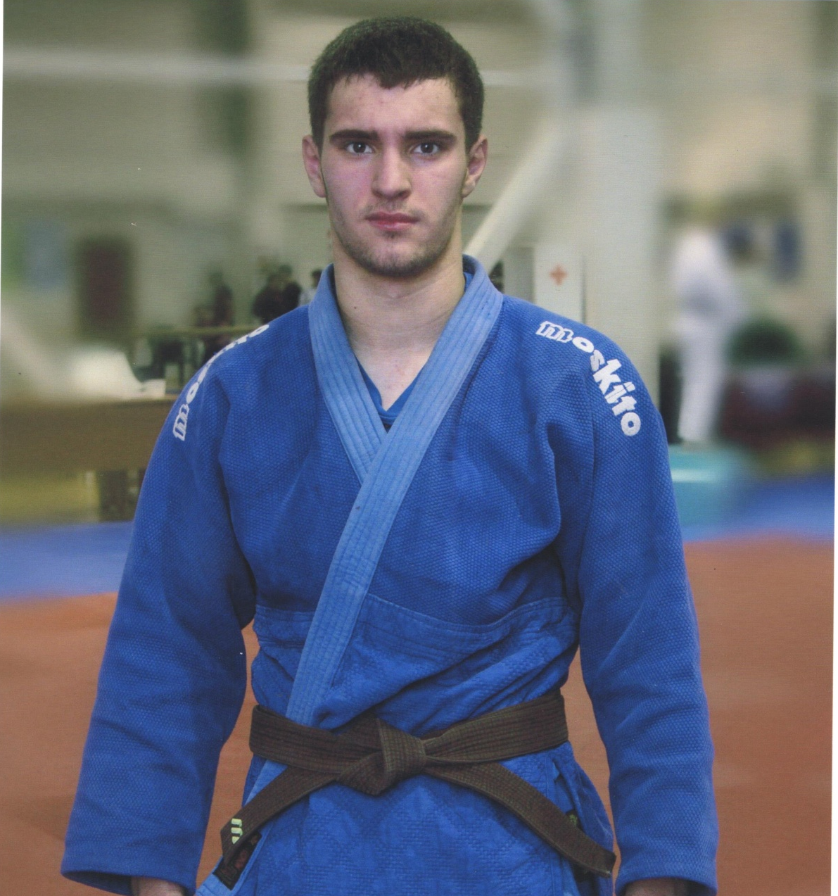
ФГБОУ ВО Уральский институт ГПС МЧС России
Наумов Владимир
Многократный чемпион области и России по самбо

Slide 28
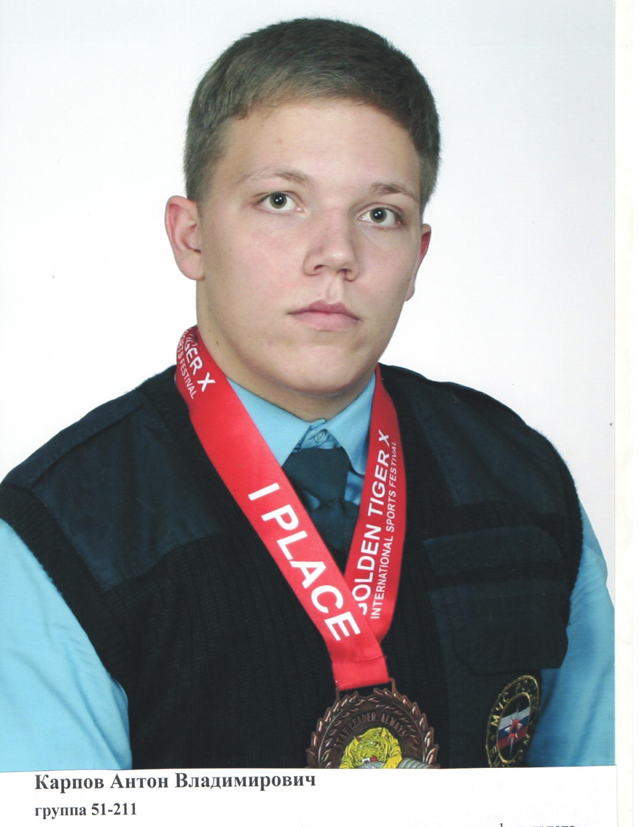
ФГБОУ ВО Уральский институт ГПС МЧС России
Карпов Антон
Чемпион России по пауэрлифтингу

Slide 29
ФГБОУ ВО Уральский институт ГПС МЧС России
В учебном году на факультете проводится до 30 крупных мероприятий таких как:
мероприятия, посвященные Дню знаний, принятие клятвы студента;
занятия по технике безопасности в школах Кировского района;
участие на олимпиаде по БЖД;
участие в кроссе наций;
мероприятие, посвященное Дню гражданской обороны;
День учителя;
День пожилого человека;
поездка в Мечеть (г. Полевской);
День Открытых дверей;
посещение Храма на Крови
участие в эстафете 4х400м, армрестлинг, жим штанги;
совместная работа с Администрацией Кировского района в школах;
участие в соревнованиях по волейболу;
участие в олимпиаде на кафедре Гражданской защиты;
встреча с ветеранами, проведение экскурсии;
участие в первенстве института по гиревому спорту в зачет спартакиады среди факультетов;
участие в концерте ко Дню спасателя;
участие в играх КВН;

Slide 30
ФГБОУ ВО Уральский институт ГПС МЧС России
участие в соревнованиях по ПСП, самбо;
совместная работа ДПО с Администрацией Кировского района;
участие в соревнованиях по лыжным гонкам;
участие в организации праздника Крещения;
Лыжня России;
участие в концерте ко Дню23 февраля, 8 Марта;
участие в выставке «Образование от А до Я. Карьера»
участие и организация Дня открытых дверей;
участие в Общегородской Масленице;
участие в комплексных спортивных мероприятиях, посвященных Дню образования института;
организация и проведение соревнований по гражданской обороне со школами Кировского района оз. Шарташ;
участие в концерте ко Дню пожарной охраны;
участие в концерте ко Дню Победы;
9 мая - участие волонтеров в городском мероприятии «Бессмертный полк»;
участие волонтеров в проведении городского мероприятия «Ночь музеев»;
участие в акции «Зеленый патруль»
участие в праздничной акции – «Служба - дни и ночи»
и т.д. согласно планам и городским мероприятиям.

Slide 31
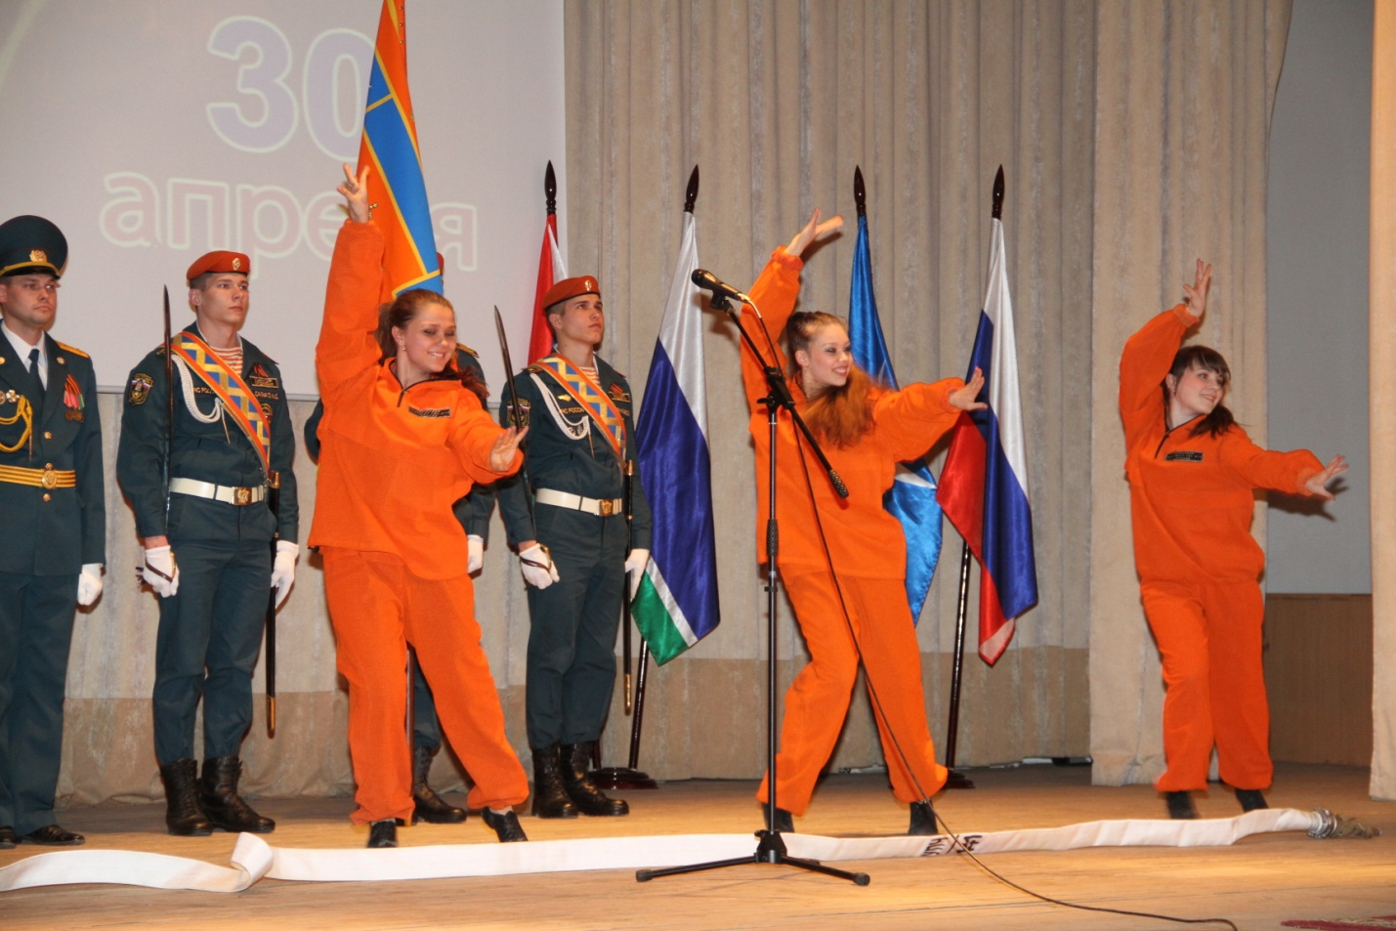
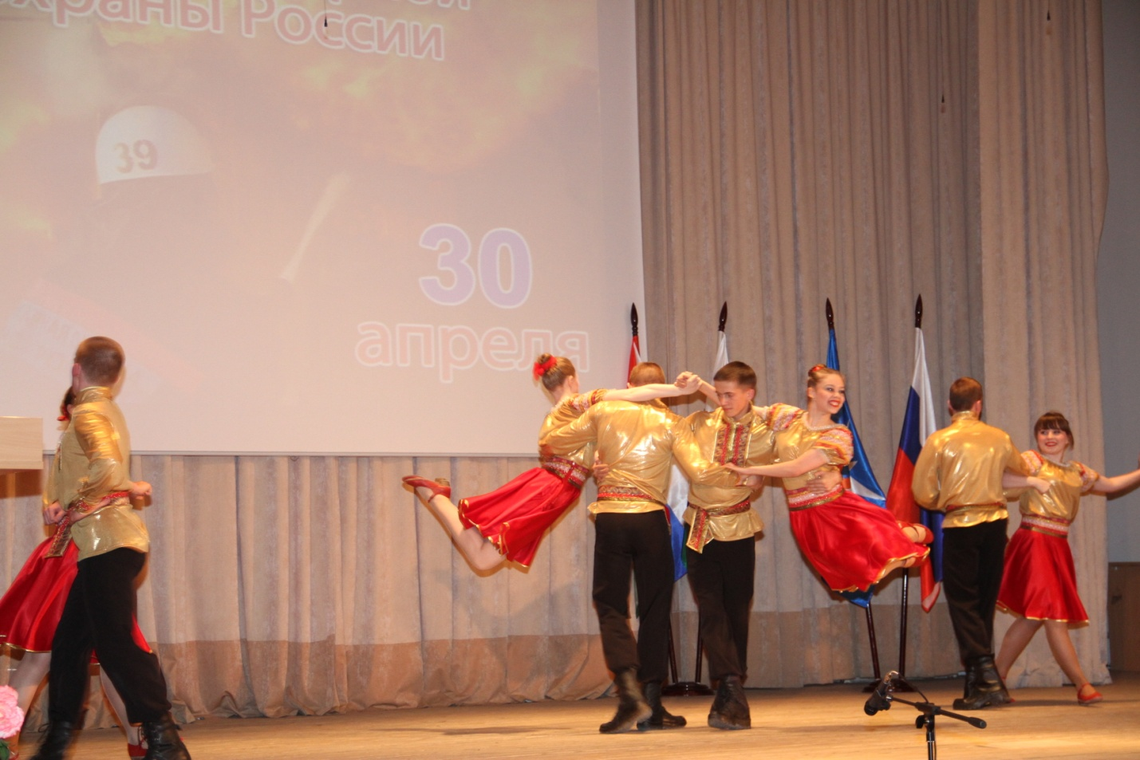
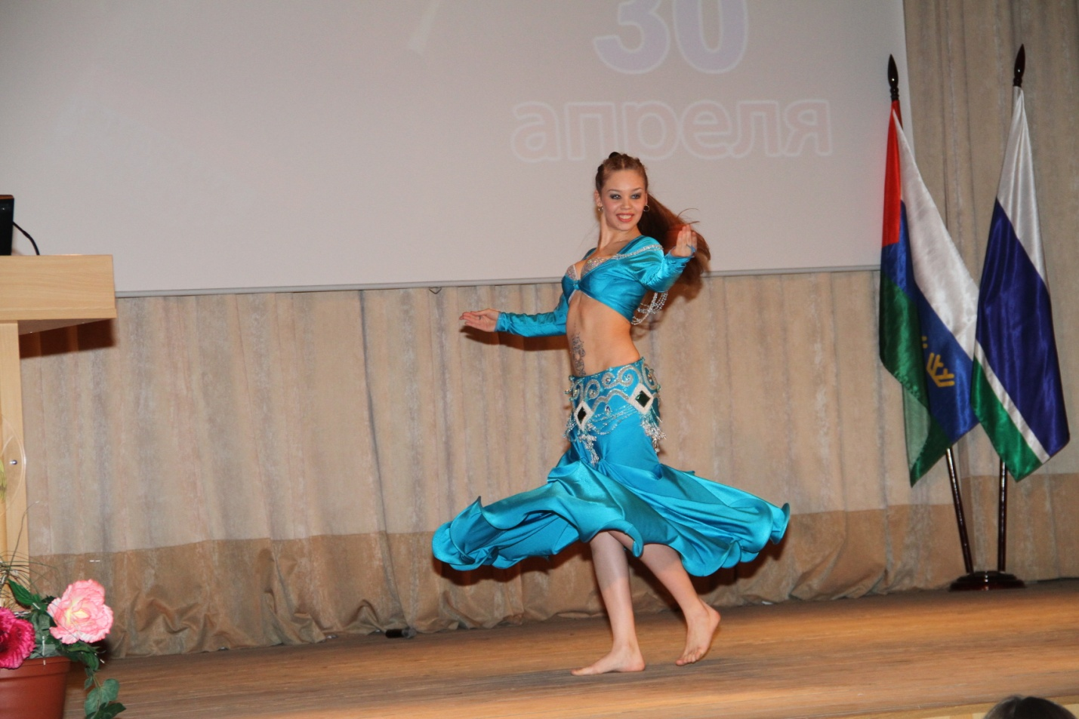
ФГБОУ ВО Уральский институт ГПС МЧС России
Художественная самодеятельность

Slide 32
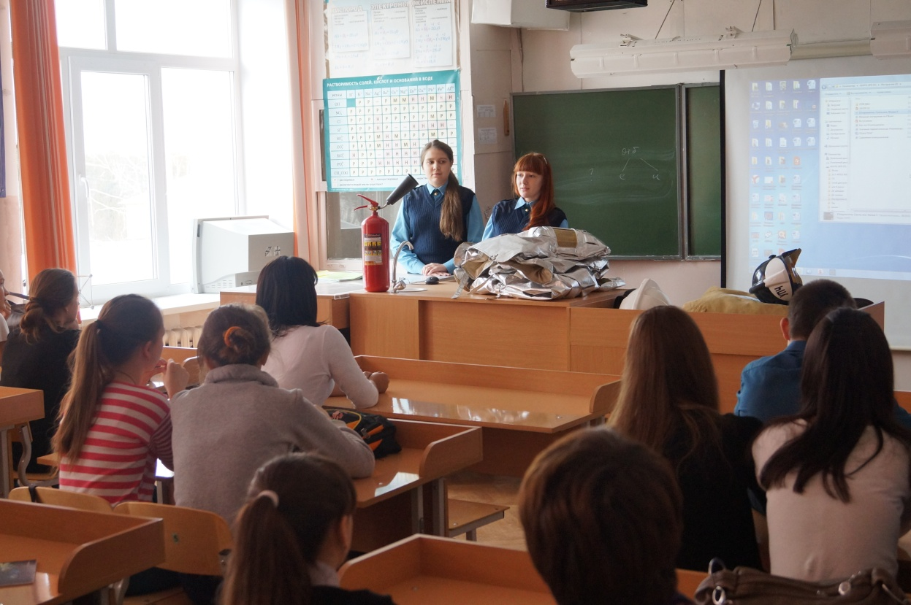
ФГБОУ ВО Уральский институт ГПС МЧС России
Профориентационная работа в средних учебных заведениях
Факультетом УКБ Уральского института ГПС МЧС России проводится профориентационная работа с учащимися школ города Екатеринбурга и Свердловской области за это время существования факультета было 567 посещений средних школ с обучением Персонала и школьников правилам пожарной безопасности. Проведено 54 соревнования по военно-патриотической тематики.32 – занятия по технике безопасности в школах города Екатеринбурга; Проведено 124 выезда по школам района, (организация спортивных праздников направленных на воспитания патриотизма у молодежи).

Slide 33
ФГБОУ ВО Уральский институт ГПС МЧС России
Добровольное пожарное общество
28 ноября 2011 года в Уральском институте ГПС МЧС России создана местная общественная организация города Екатеринбурга добровольная пожарная охрана имени князя А.Д. Львова (далее Организация), которая на протяжении двух лет зарекомендовала себя с положительной стороны. Добровольцы пожарной охраны активно сотрудничают с Администрацией города, Кировского района, и ОНД. Они ведут профилактическую работу среди школьников и населения участвуют в городских и районных мероприятиях.

Slide 34
ФГБОУ ВО Уральский институт ГПС МЧС России
Научно-исследовательская деятельность
Участие в научно-практической конференции «Горение и взрыв: достижения науки и практики »
Участие в научно-практической конференции по дисциплине История России, посвященной юбилею победы »
Участие в круглом столе «Культура поведения сотрудников»
Участие в межвузовской олимпиаде по математике(10 чел.)
Участие в круглом столе «Физкультура и спорт»
Участие в турнире «Ораторское искусство»

Slide 35
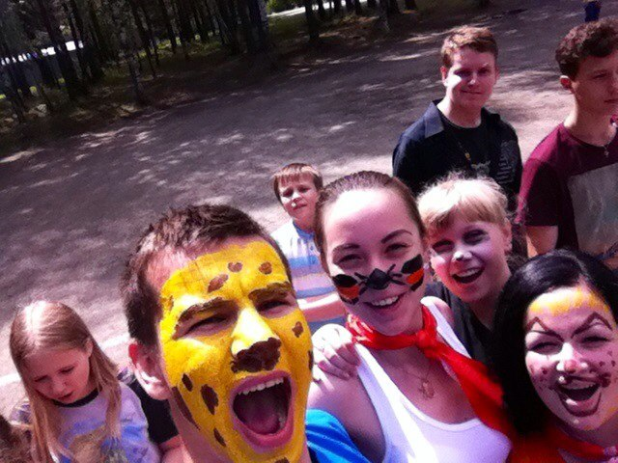
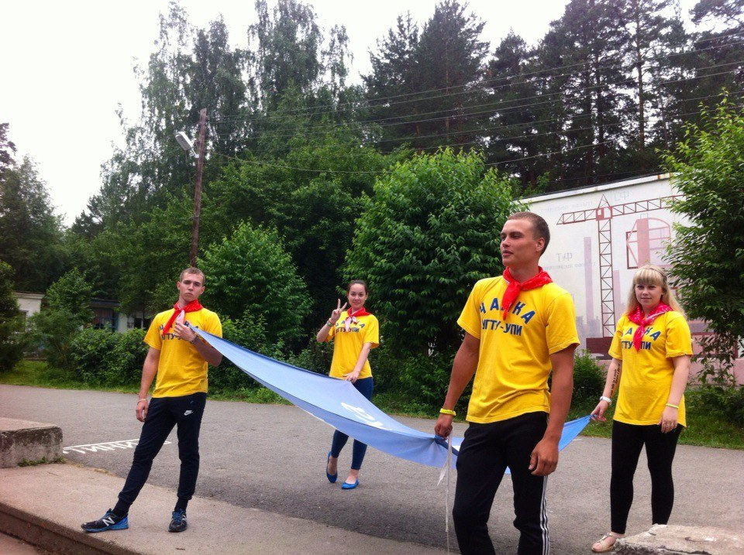
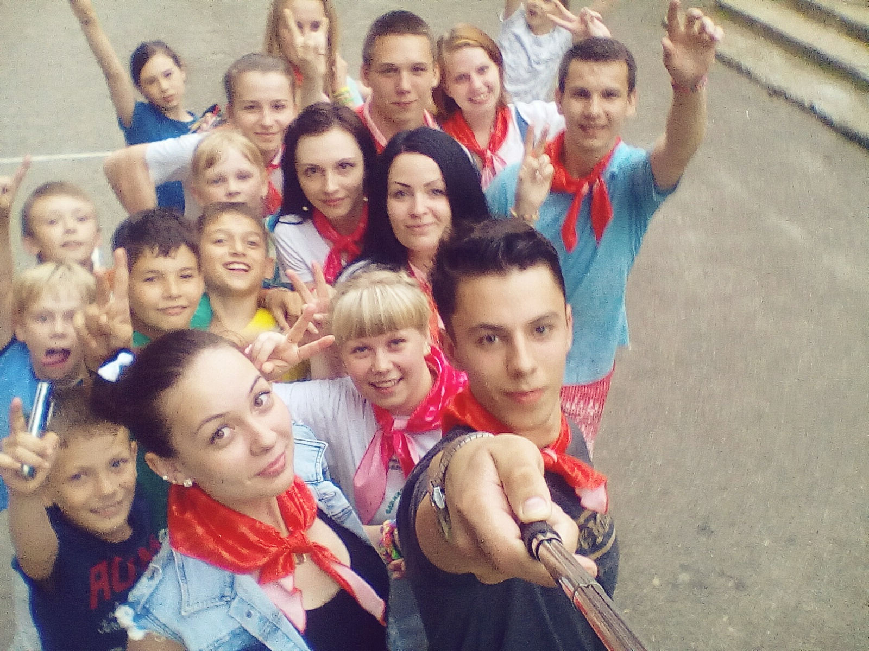
ФГБОУ ВО Уральский институт ГПС МЧС России
В нашем институте в 2015году студентами был создан педагогический отряд «Прометей»

Slide 36
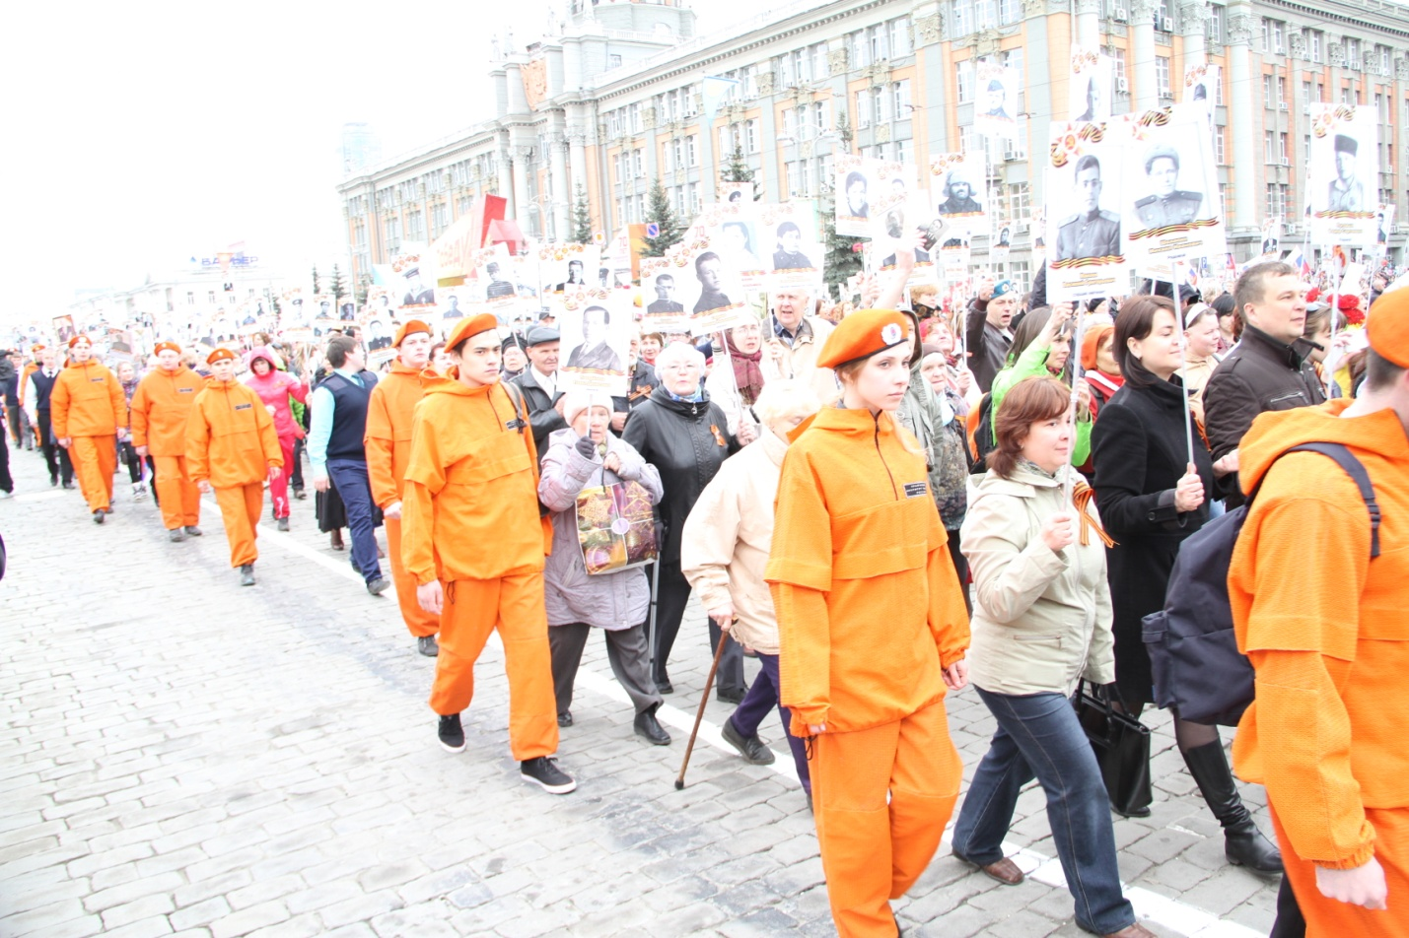
ФГБОУ ВО Уральский институт ГПС МЧС России
Пять лет подряд Екатеринбург становится участником Всероссийской гражданской акции "Бессмертный полк". Несколько тысяч человек вновь встали в строй, чтобы вспомнить всех тех, кого мы должны поблагодарить за победу в Великой Отечественной. И все года Студенты Уральского Института ГПС МЧС России под руководством заместителя начальника факультета Кузнецова Александра Александровича, помогают в проведении данной акции в качестве волонтеров. Каждый год желающих принять участия в акции из числа студентов становится все больше. Во главе колонны тех, кто помнит о подвиге предков, торжественным маршем прошли офицеры, студенты и сотрудники института.

Slide 37
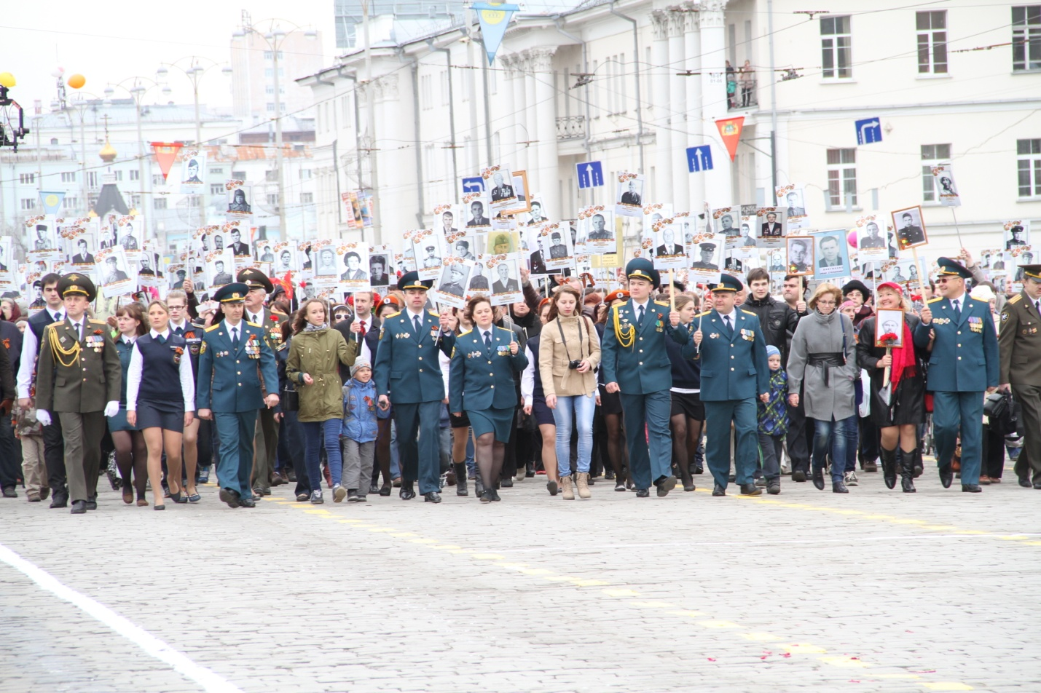
ФГБОУ ВО Уральский институт ГПС МЧС России
Смысл акции - отдать дань памяти ветеранам, которых уже нет в живых, но которые навсегда в нашей памяти...

Slide 38
ФГБОУ ВО Уральский институт ГПС МЧС России
Торжественное мероприятие Клятва студента

Slide 39
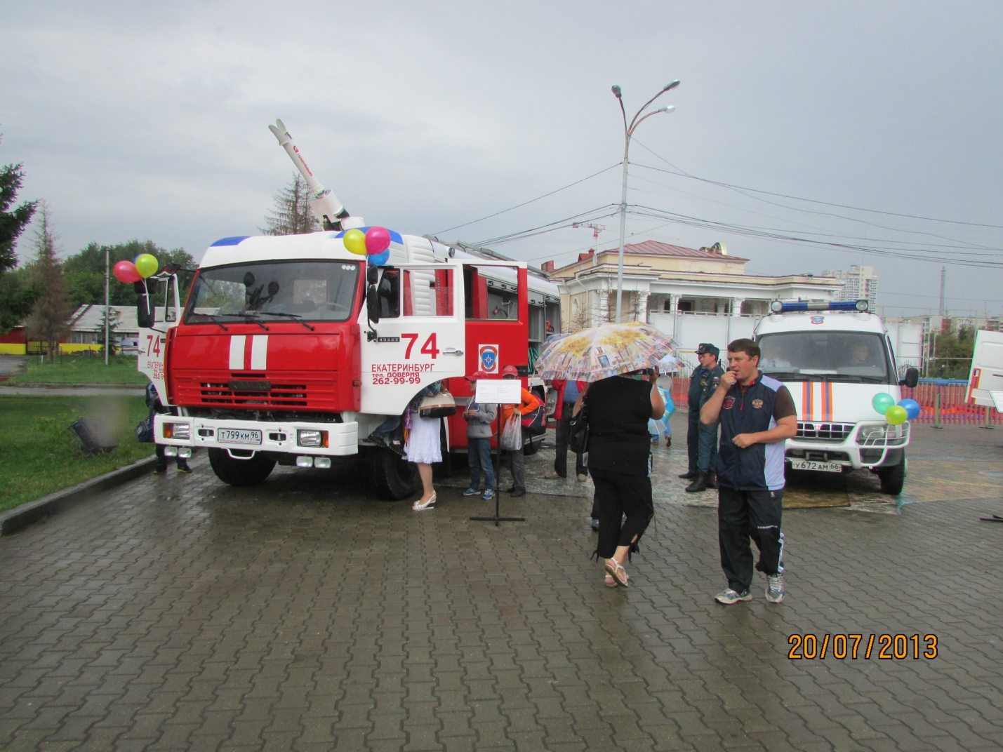
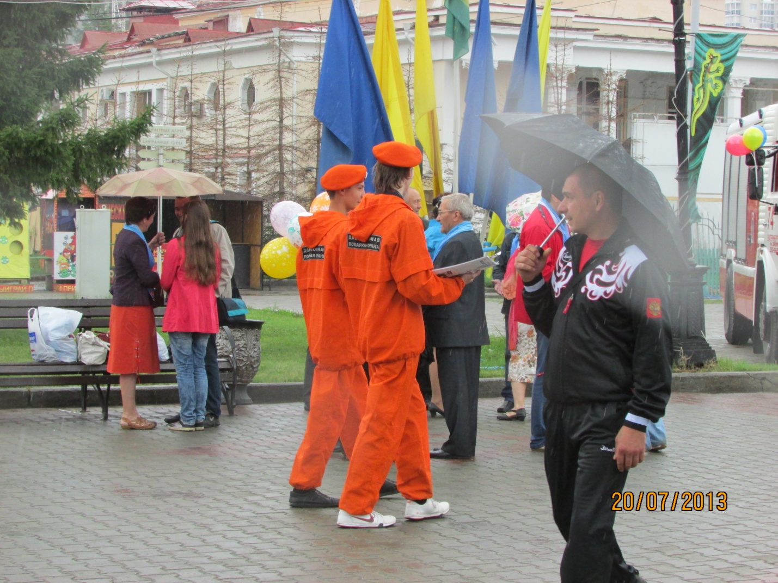
ФГБОУ ВО Уральский институт ГПС МЧС России
Служба «Дни и ночи»

Slide 40
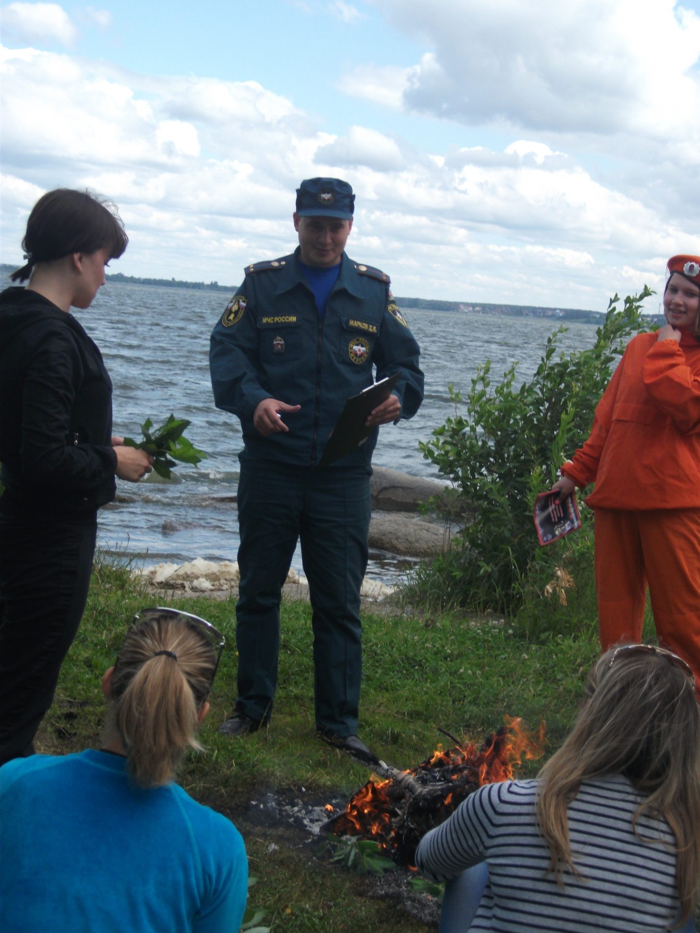
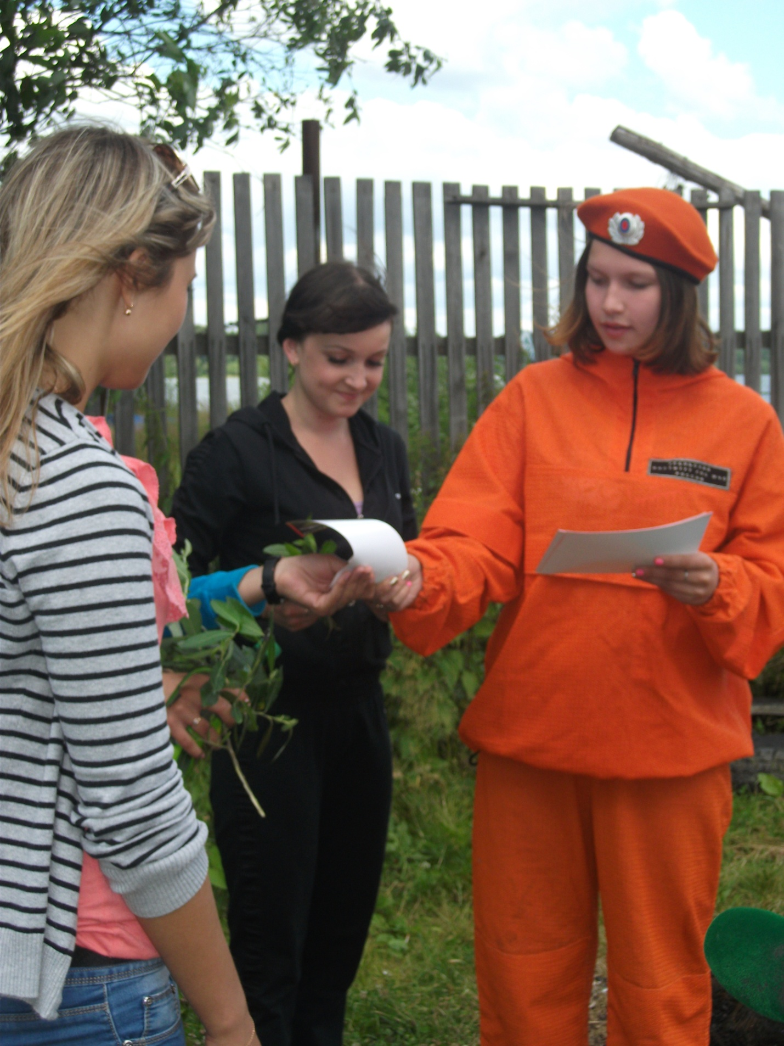
ФГБОУ ВО Уральский институт ГПС МЧС России
Участие в акции «Зеленый патруль»
совместно с ОНД Кировского района

Slide 41
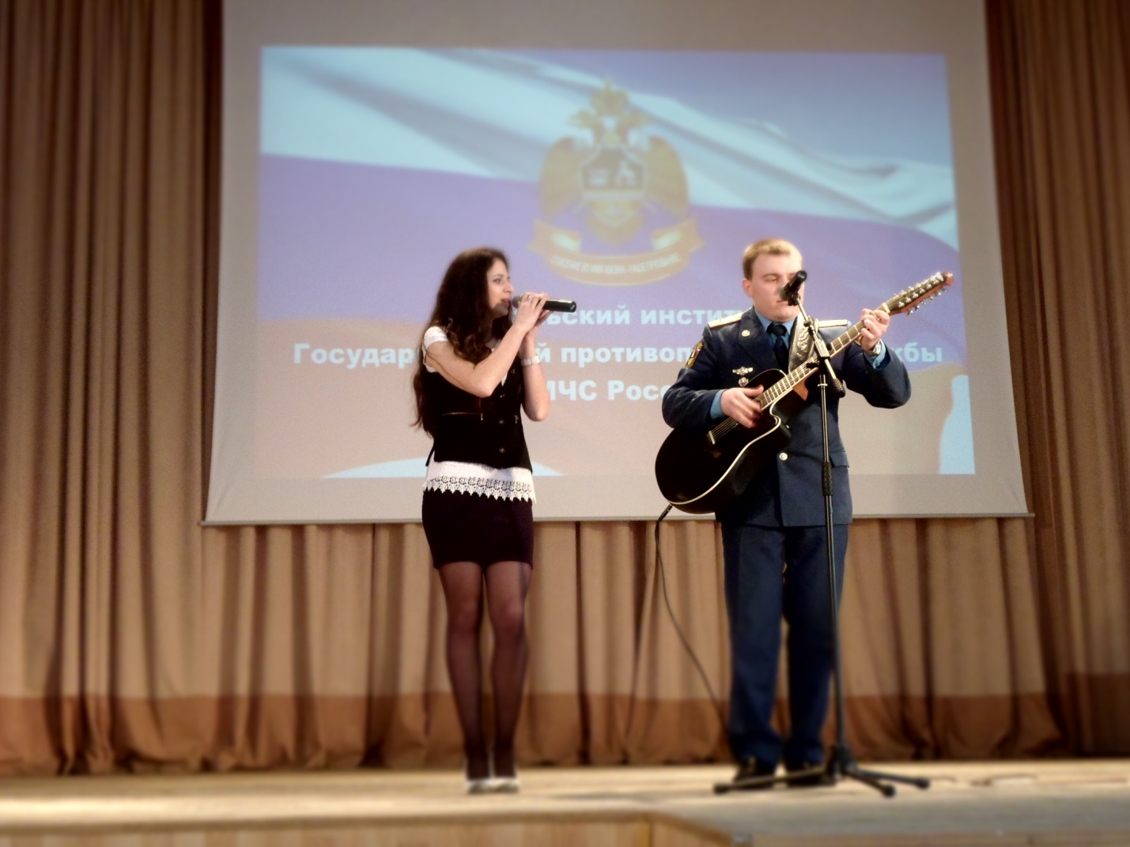
ФГБОУ ВО Уральский институт ГПС МЧС России
Конкурс художественной
самодеятельности.

Slide 42
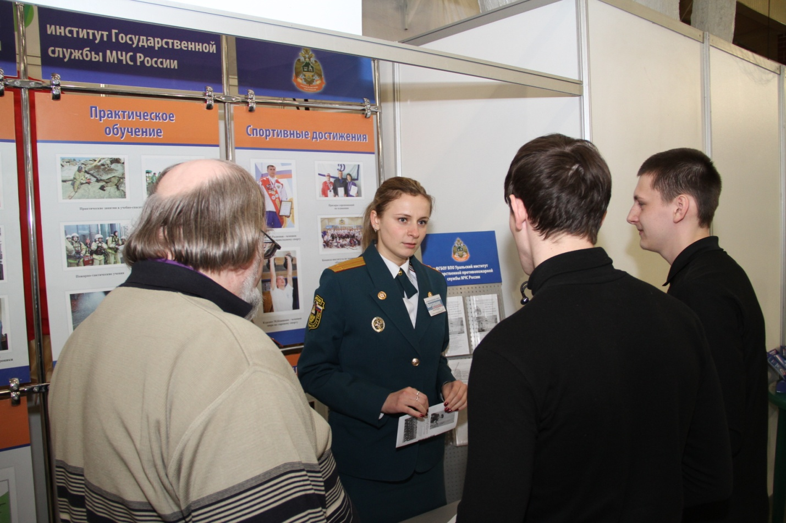
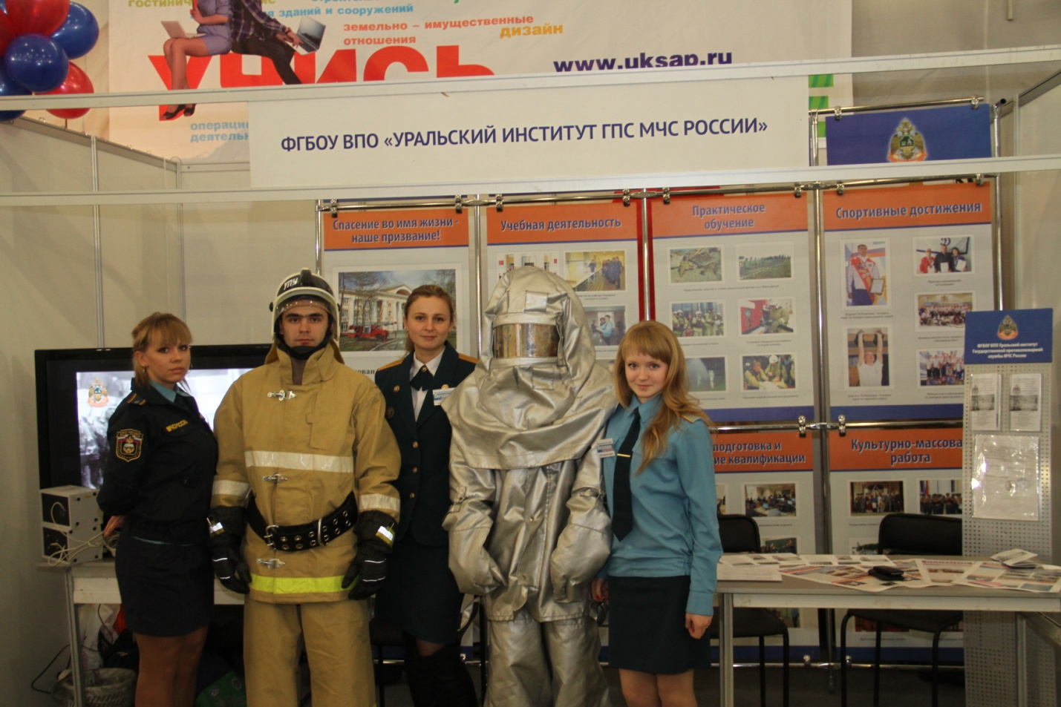
ФГБОУ ВО Уральский институт ГПС МЧС России
Участие в выставке «Образование от А до Я. Карьера»

Slide 43
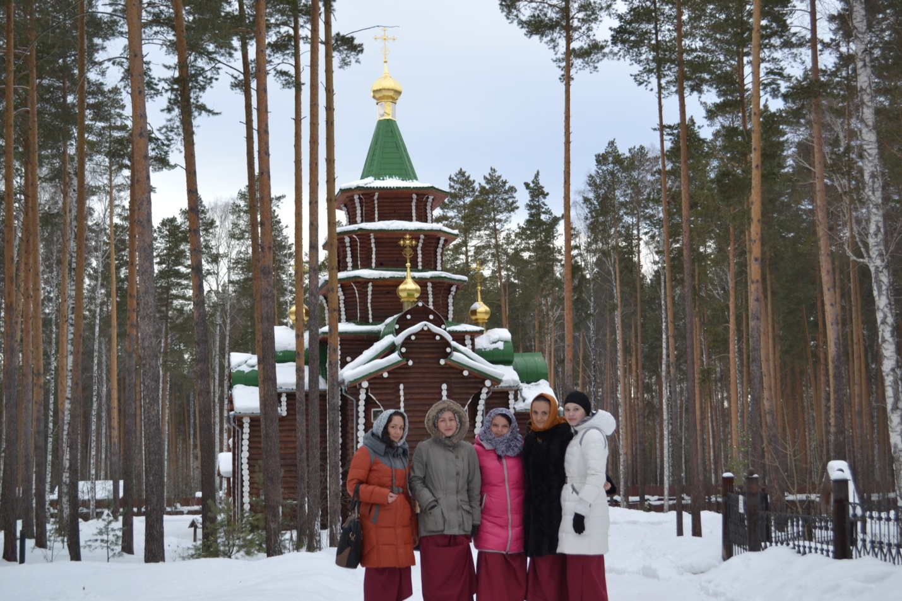
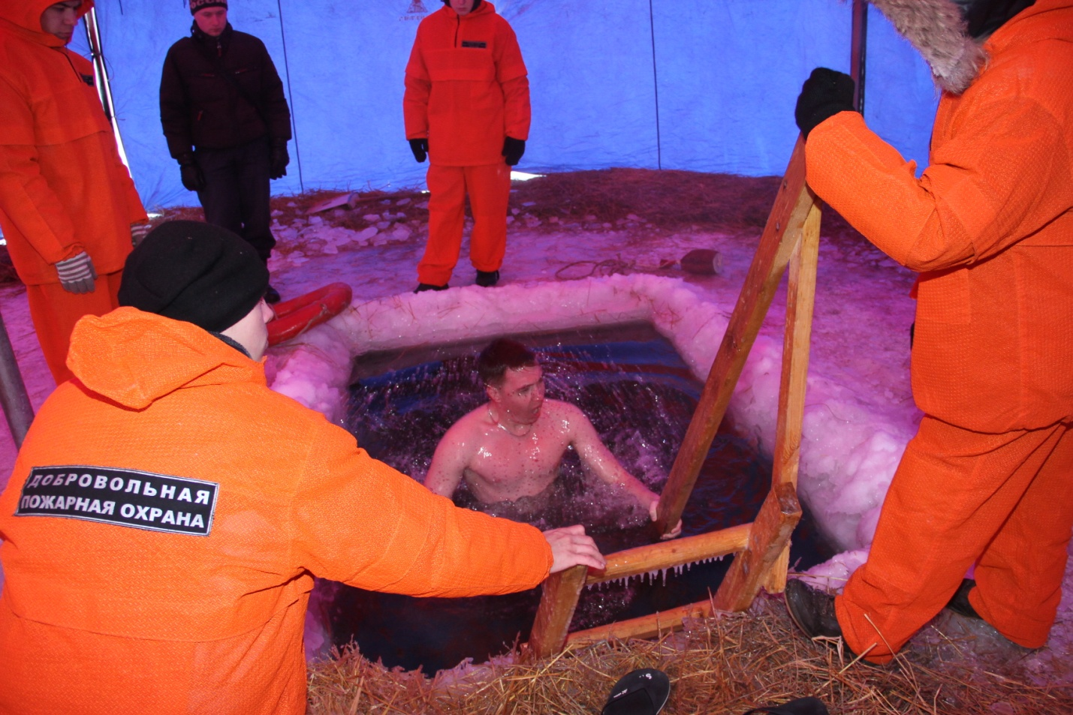
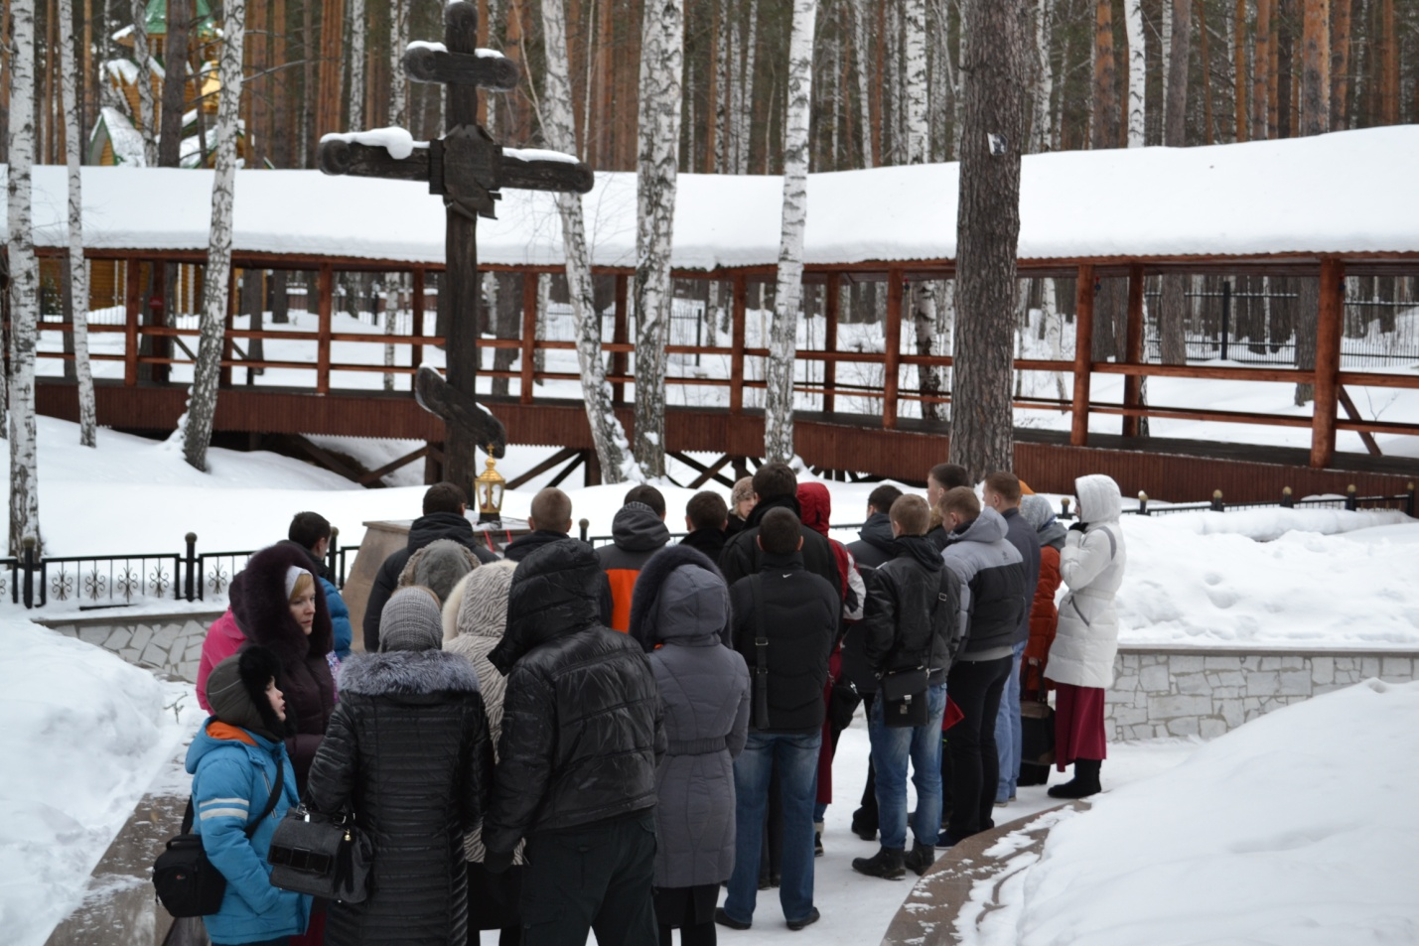
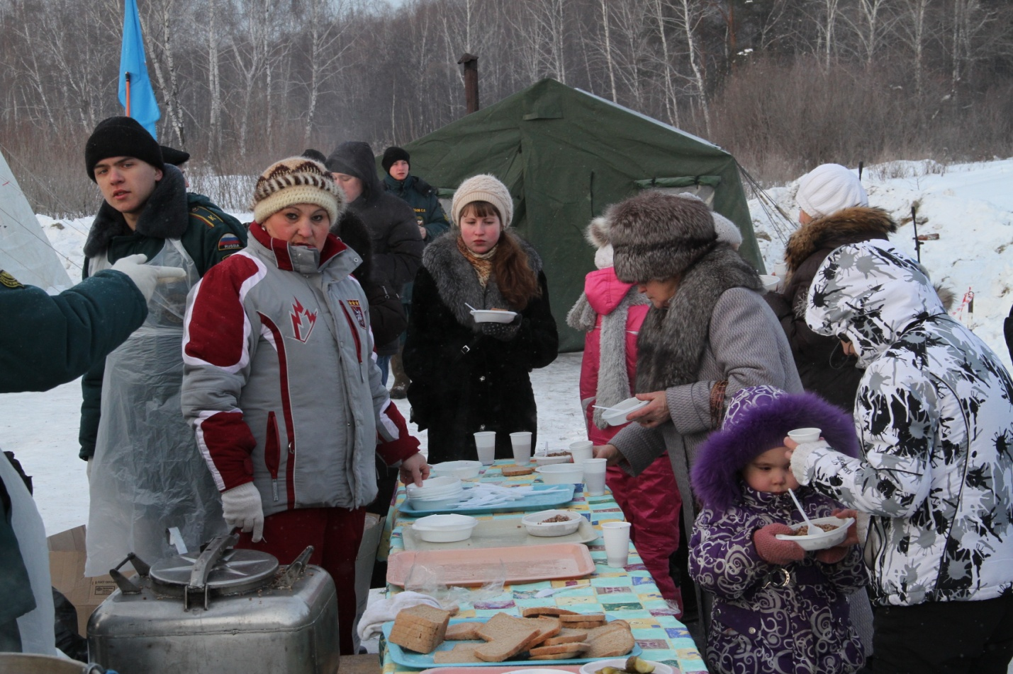
ФГБОУ ВО Уральский институт ГПС МЧС России

Slide 44
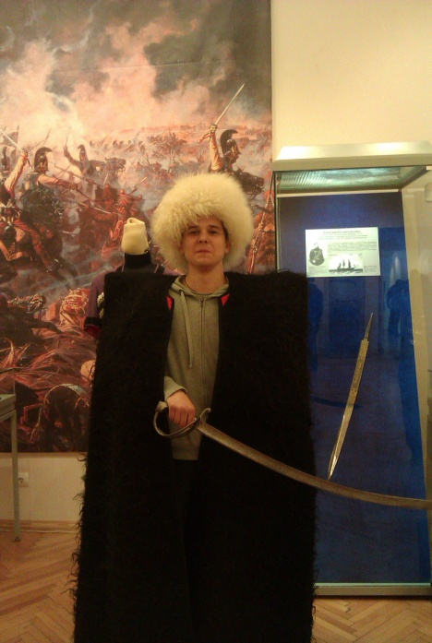
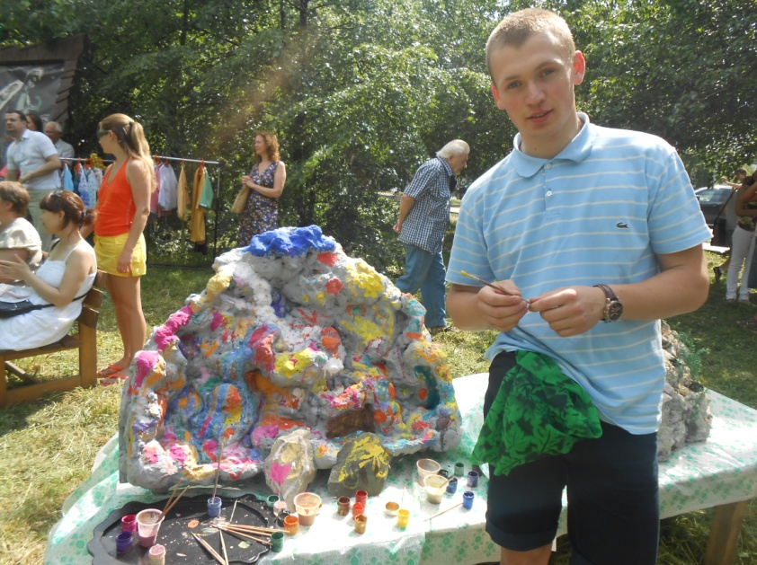
ФГБОУ ВО Уральский институт ГПС МЧС России
Участие волонтеров в проведении городского мероприятия «Ночь музеев»

Slide 45
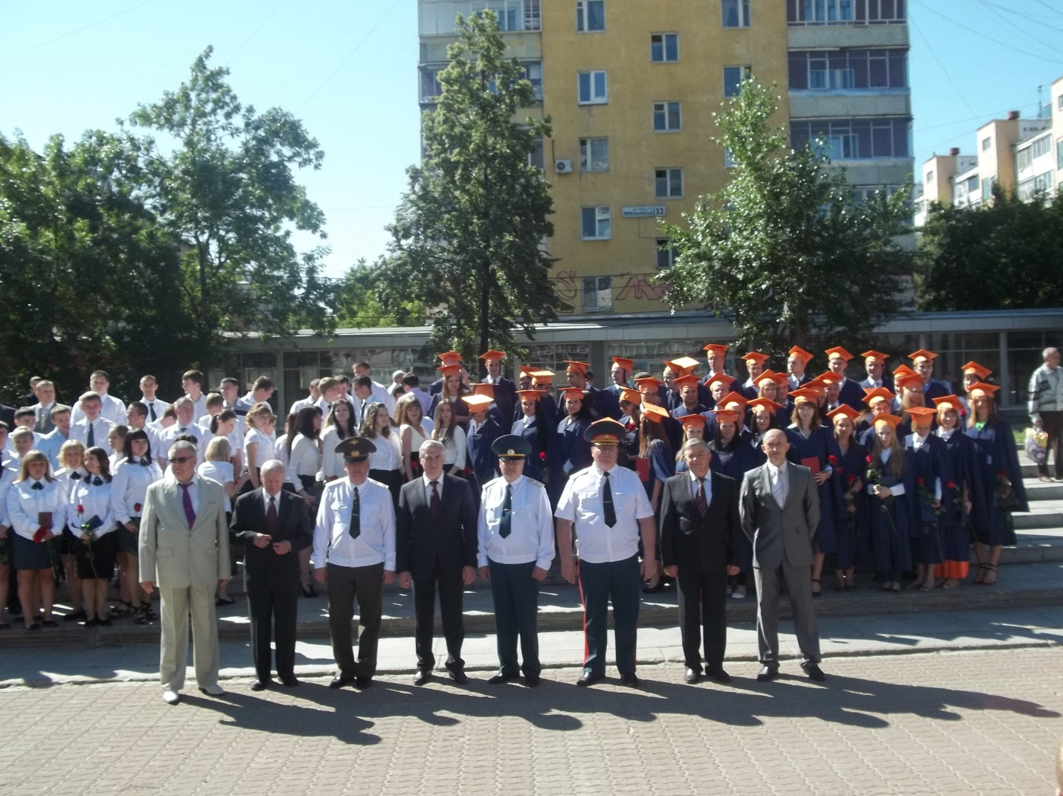
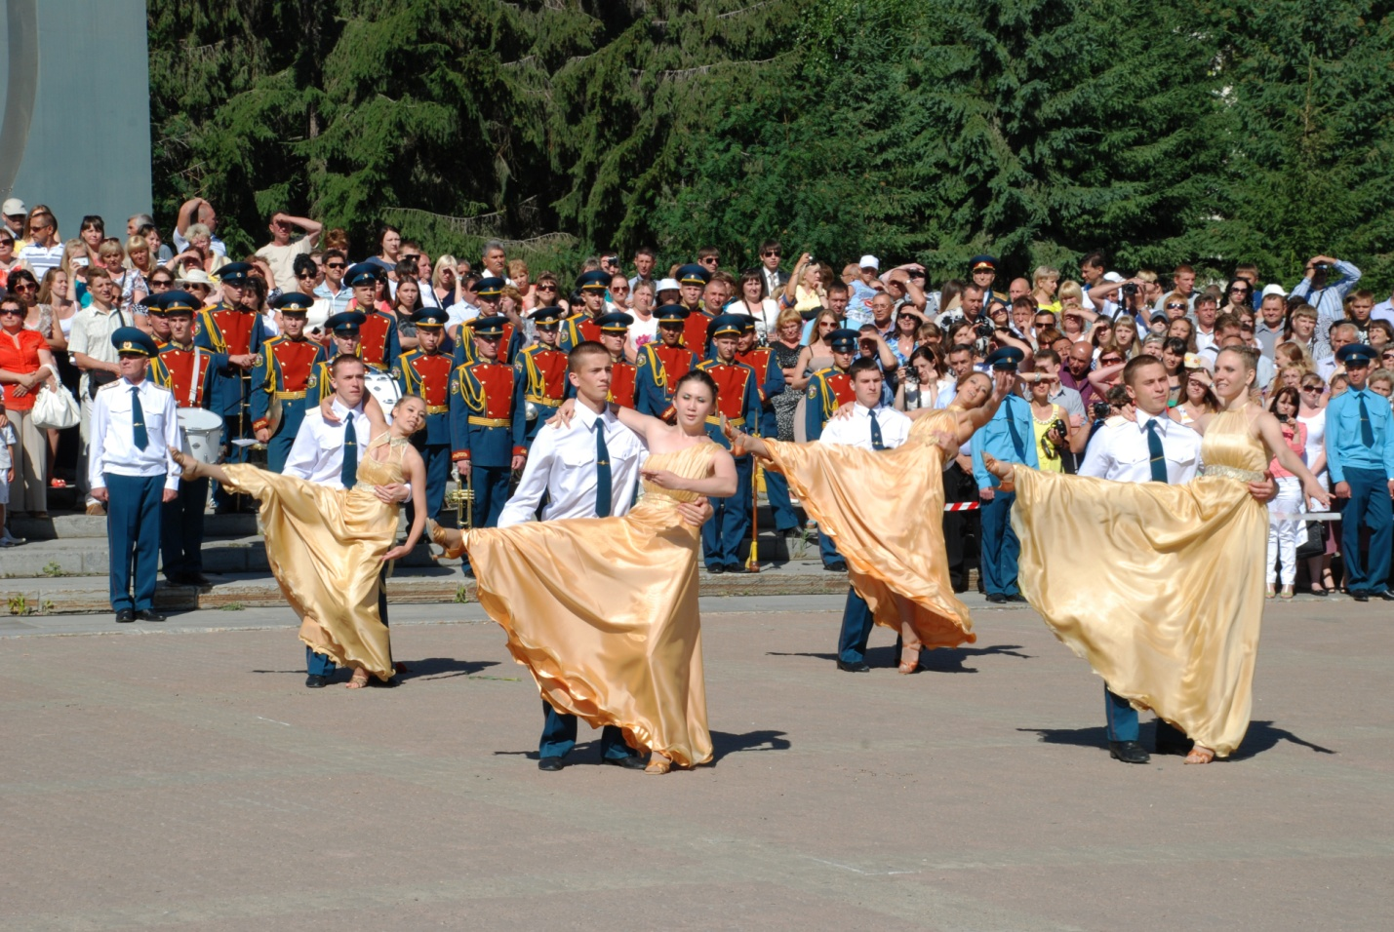
ФГБОУ ВО Уральский институт ГПС МЧС России
Выпуск студентов факультета

Slide 46
ФГБОУ ВО Уральский институт ГПС МЧС России
Участие студентов факультета в костюмированном бале, посвященном памяти дома Романовых

Slide 47
ФГБОУ ВО Уральский институт ГПС МЧС России
Первый выпуск факультета. Очное отделение. 2011 год

Slide 48
ФГБОУ ВО Уральский институт ГПС МЧС России

Slide 49
ФГБОУ ВО Уральский институт ГПС МЧС России
Выпуск факультета. Очное отделение. 2016 год

Slide 50
ФГБОУ ВО Уральский институт ГПС МЧС России

Slide 51
ФГБОУ ВО Уральский институт ГПС МЧС России
Сотрудники факультета

